Slide 1
EUROPA.-LA VUELTA AL MUNDO EN 885 JARDINES.-ESPAÑA.-BARCELONA.-Jardines de Laribal
Jardín Botánico.-Jardines del Laberinto de Horta.-Parque Cervantes
Selección de textos y fotografías por
JOSE ELIAS BONELLS

Slide 2
JARDINES SELECCIONADOS
Jardines de Laribal
Jardín Botánico
Jardines del Laberinto de Horta
Parque Cervantes

Slide 3
Jardines del Laribal
Los Jardines de Laribal, de gran valor histórico, están configurados por terrazas, caminos, plazas, fuentes y una vegetación lozana y consolidada.
Una serie de terrazas superpuestas están unidas entre sí por caminos y atajos de fuerte pendiente, con tramos de escaleras intercalados con un diseño siempre diferente.
Pérgolas de ladrillo visto, piedra y pilares blancos, dan sombra a las áreas más llanas.
La vegetación, es mayoritariamente exótica, rica y variada en especies.

Slide 4
Estos jardines, incluidos dentro del recinto de la Exposición Internacional de Barcelona de 1929, obtuvieron un gran renombre.
Sus autores, Jean Claude Nicolás Forestier y Nicolau M. Rubió Tudurí, crearon un nuevo estilo paisajístico de raíz mediterránea.
El agua es la esencia del jardín, con estanques y lagunas.
Para conectar la parte superior del parque con los Jardines Amargós-actualmente Jardines del Teatro Griego-, Forestier construyó una escalera inspirada en la de los jardines del Generalife, con cascadas en los pasamanos, estanques con manantiales en los rellanos y bancos de obra para reponer y disfrutar del frescor y el sonido del agua.

Slide 5
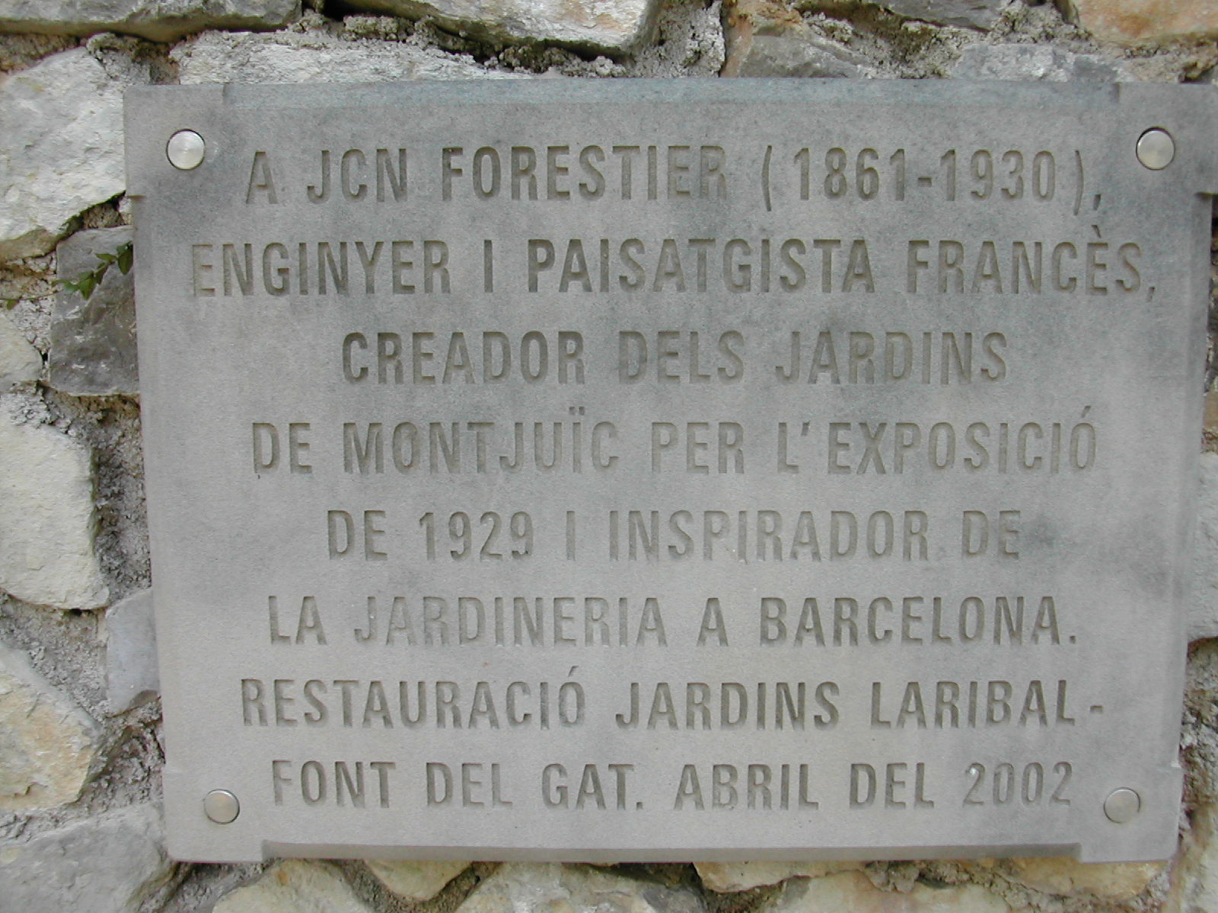
Notes:
Jardins de Laribal

Slide 6
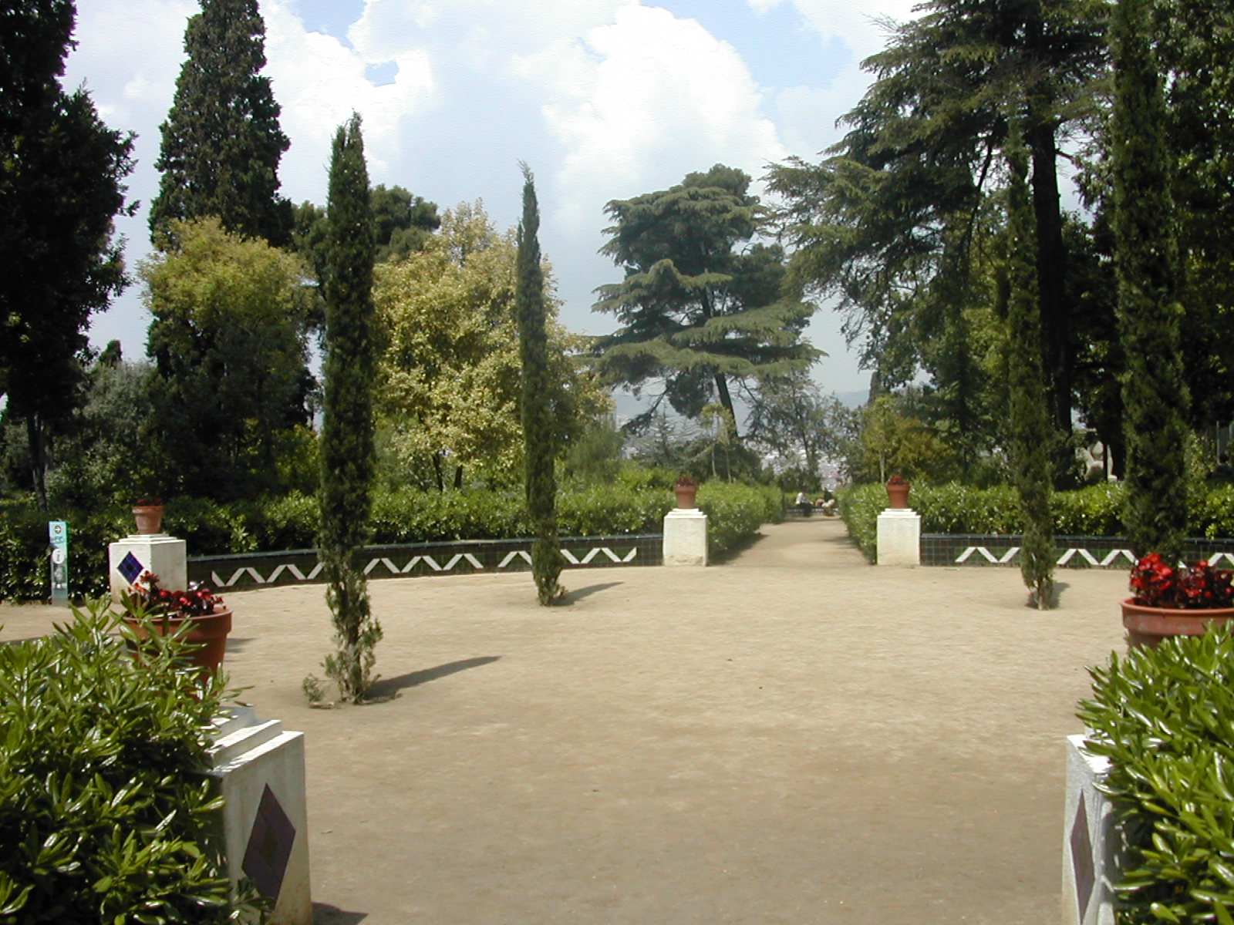
Notes:
Jardins de Laribal

Slide 7
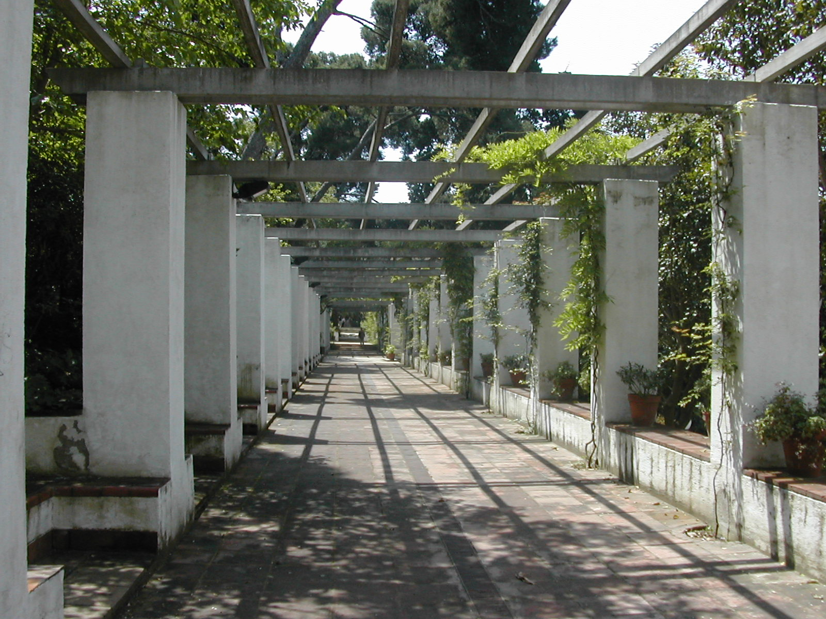
Notes:
Jardins de Laribal

Slide 8
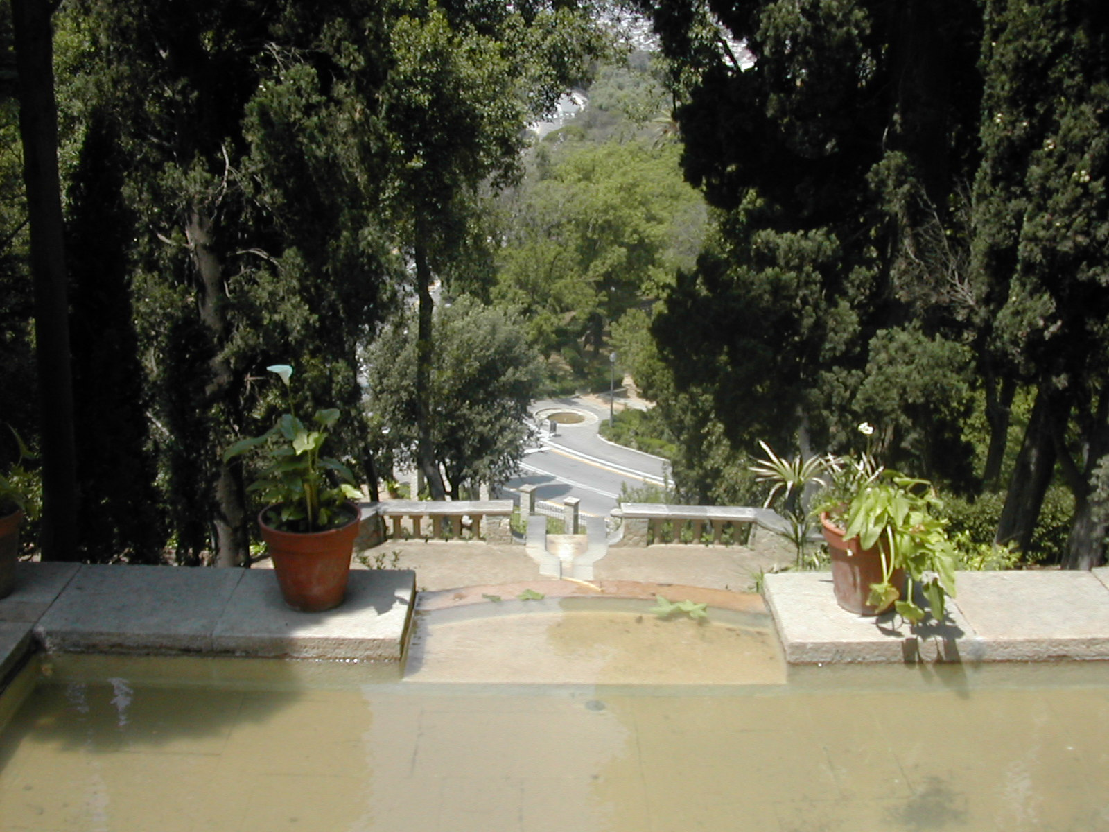
Notes:
Jardins de Laribal

Slide 9
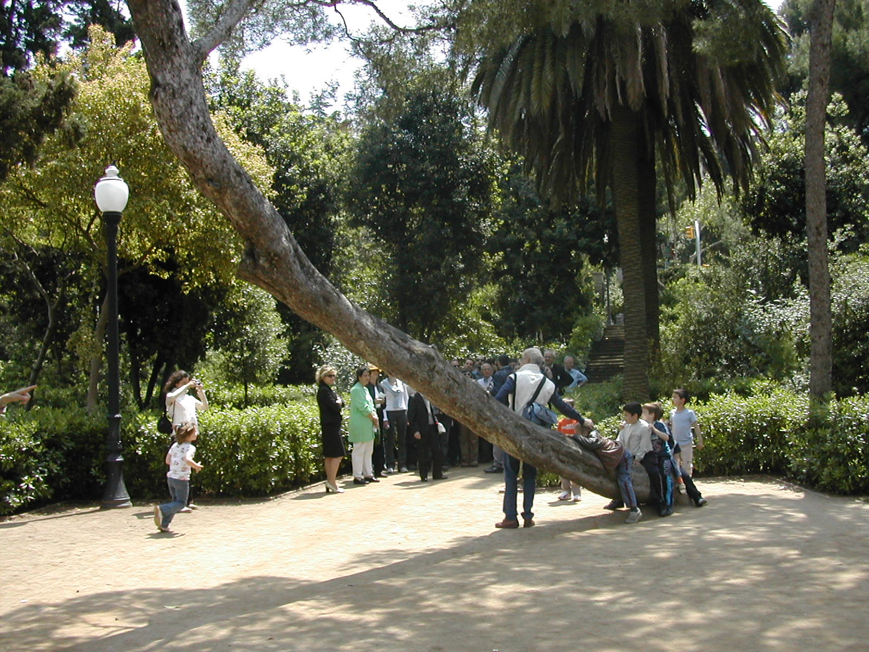
Notes:
Jardins de Laribal

Slide 10
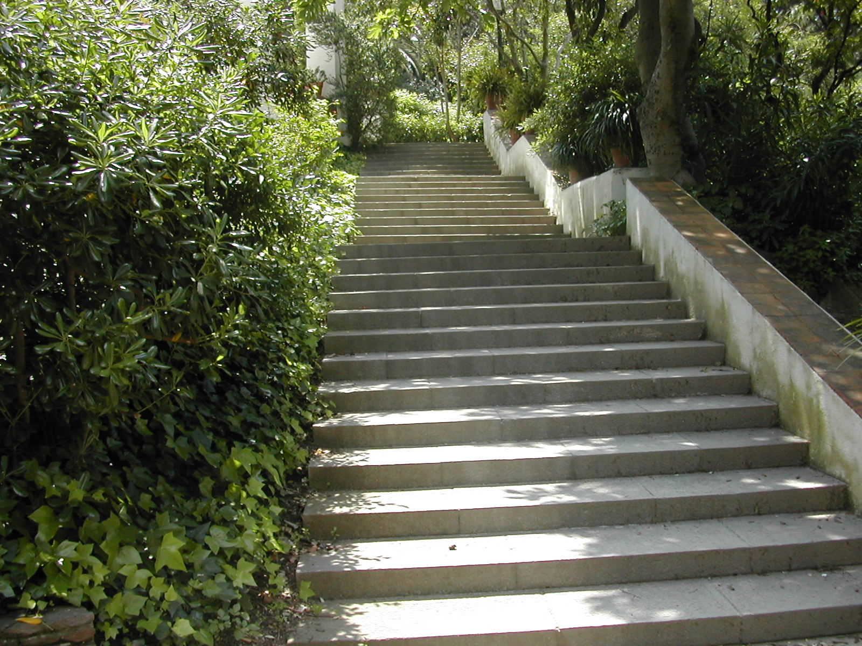
Notes:
Jardins de Laribal

Slide 11
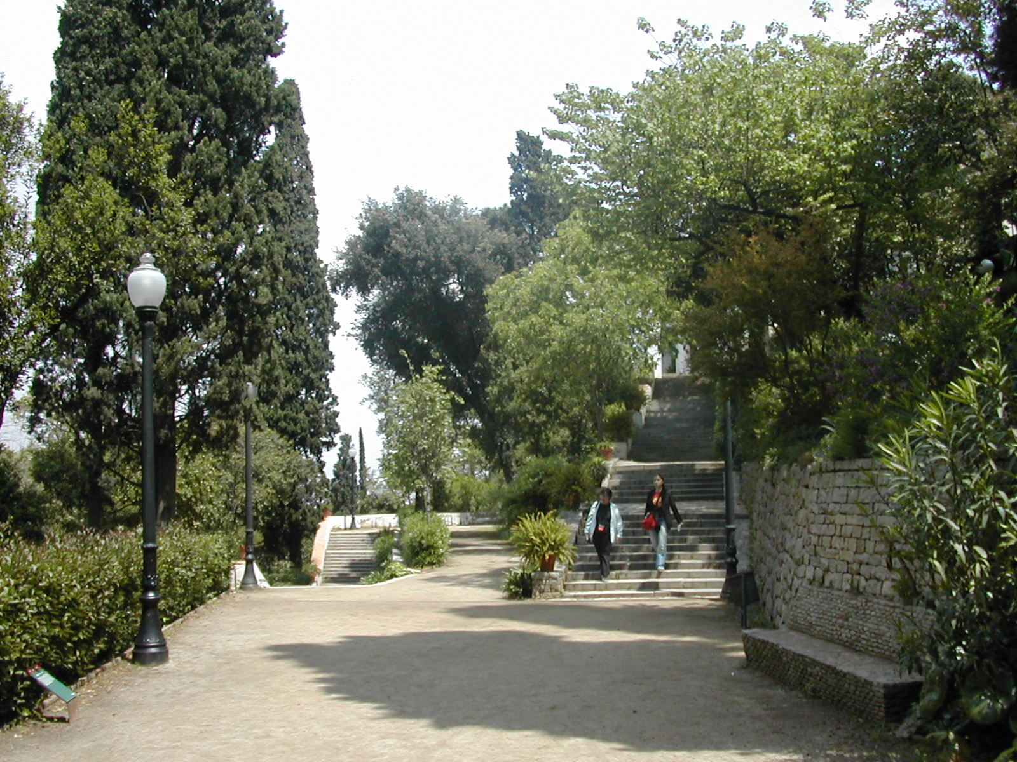
Notes:
Jardins de Laribal

Slide 12
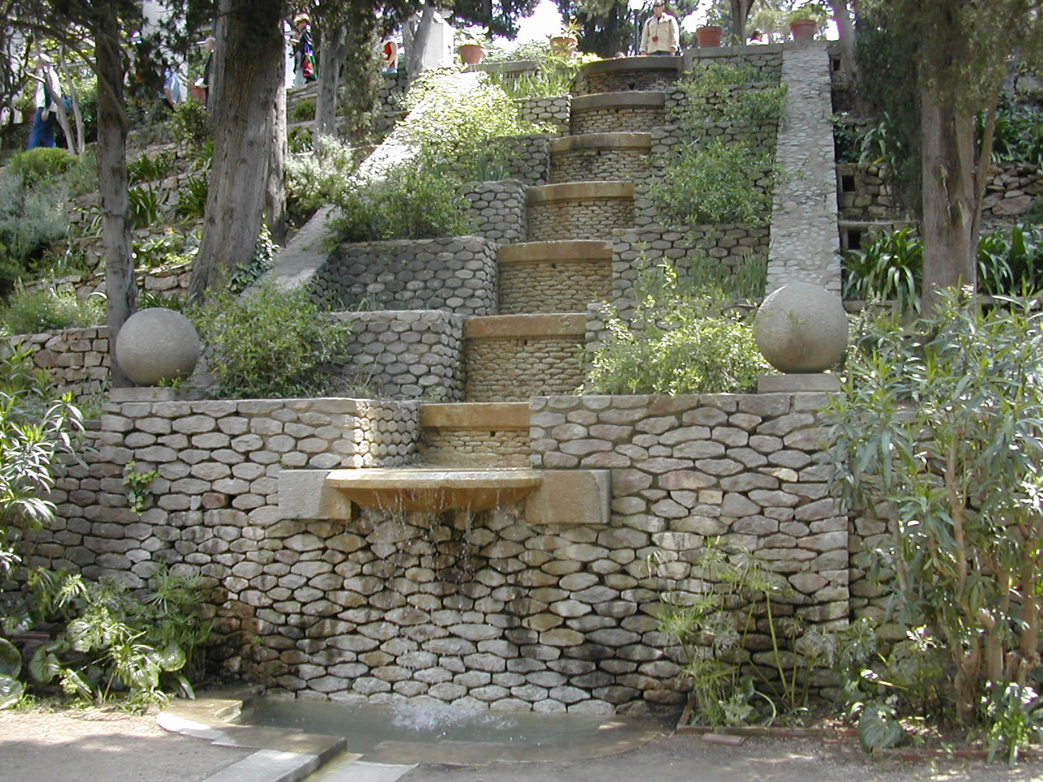
Notes:
Jardins de Laribal

Slide 13
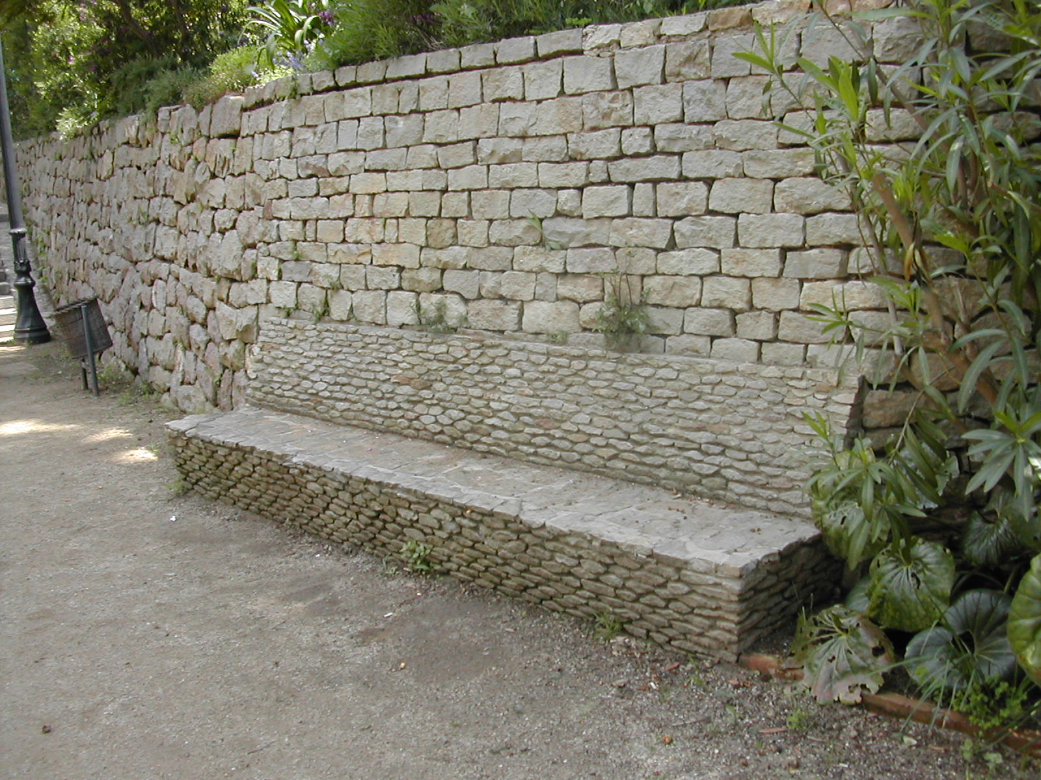
Notes:
Jardins de Laribal

Slide 14
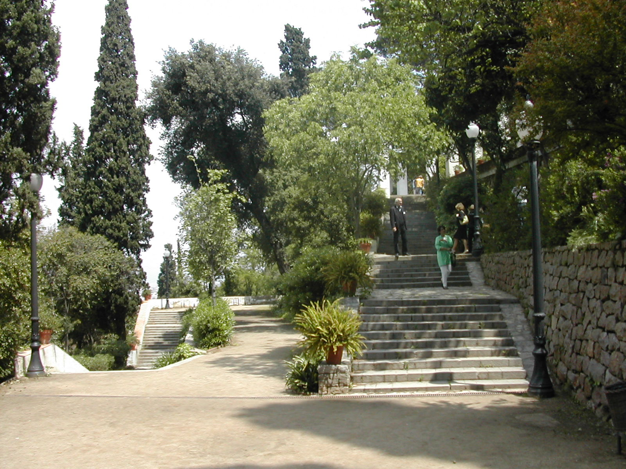
Notes:
Jardins de Laribal

Slide 15
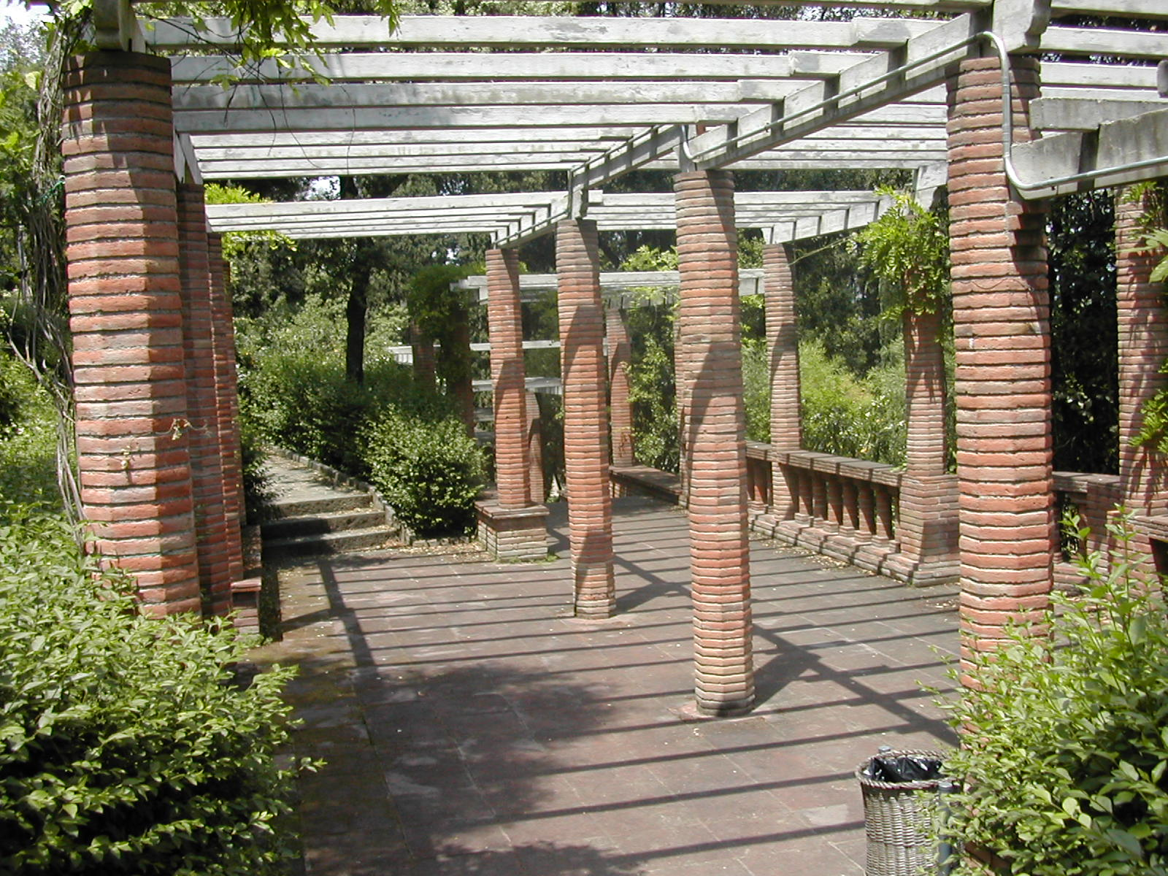
Notes:
Jardins de Laribal

Slide 16
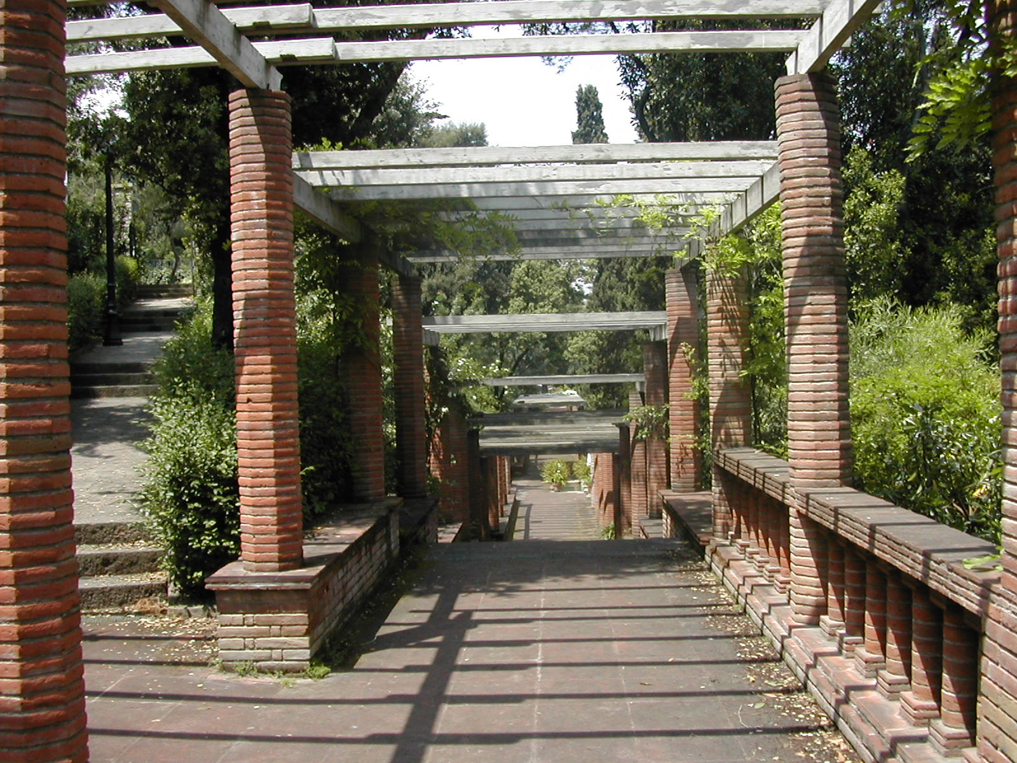
Notes:
Jardins de Laribal

Slide 17
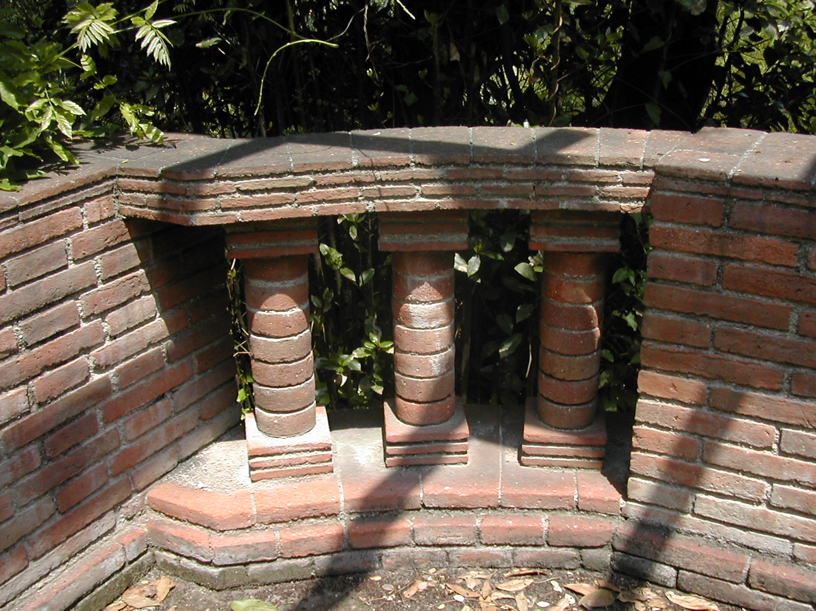
Notes:
Jardins de Laribal

Slide 18
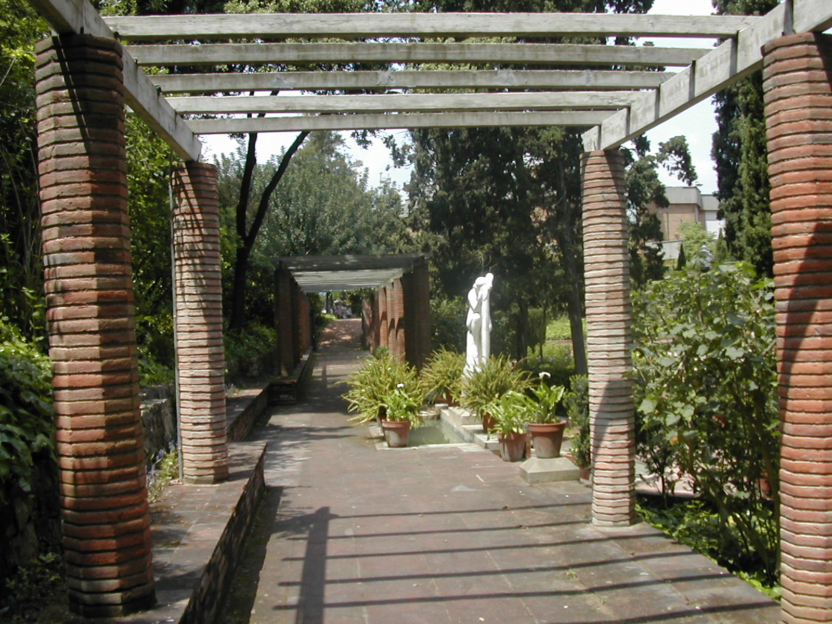
Notes:
Jardins de Laribal

Slide 19
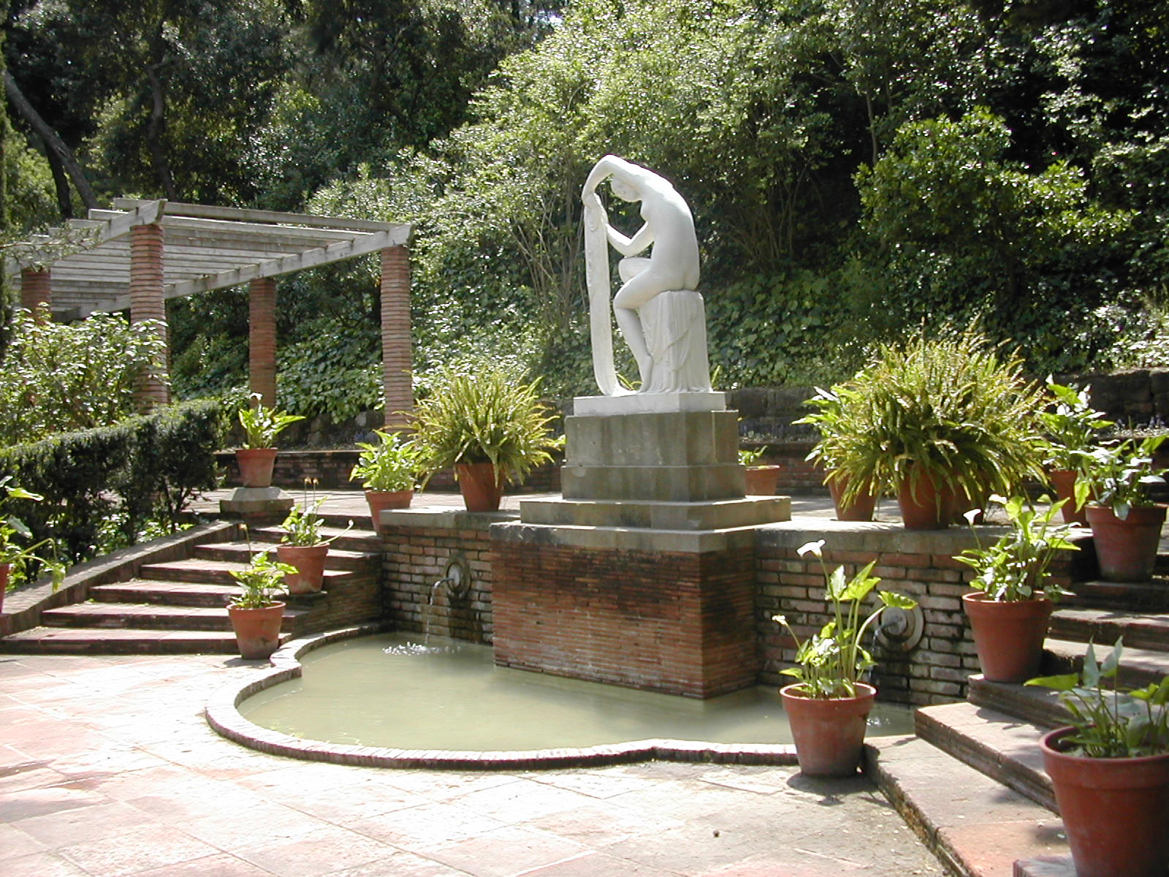
Notes:
Jardins de Laribal

Slide 20
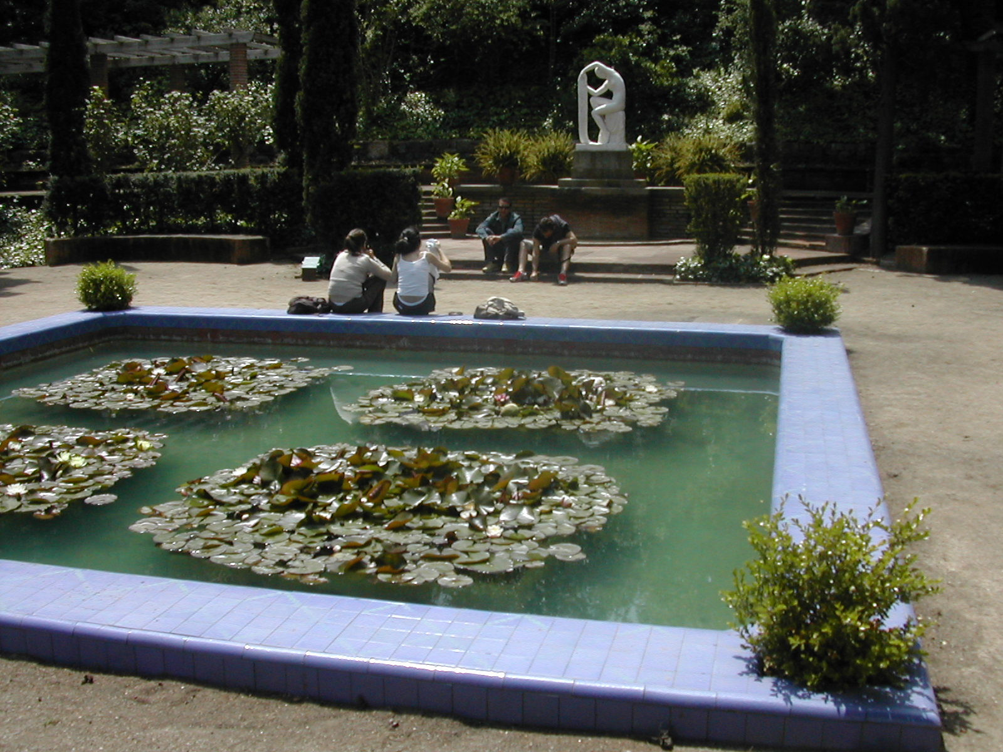
Notes:
Jardins de Laribal

Slide 21
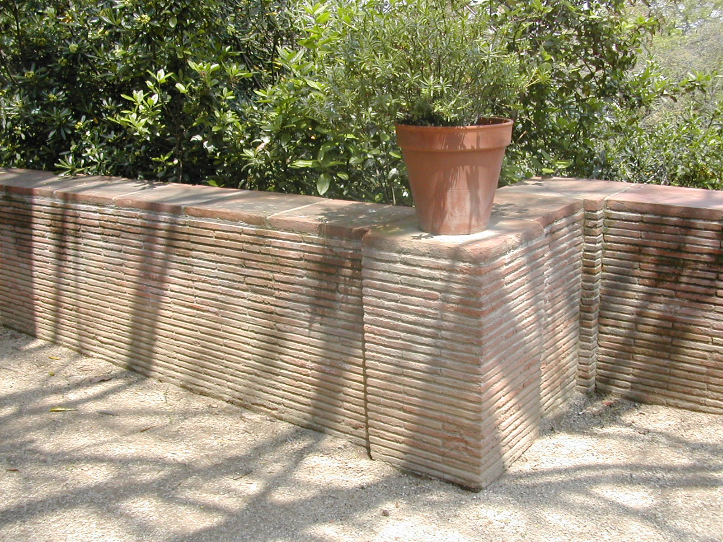
Notes:
Jardins de Laribal

Slide 22
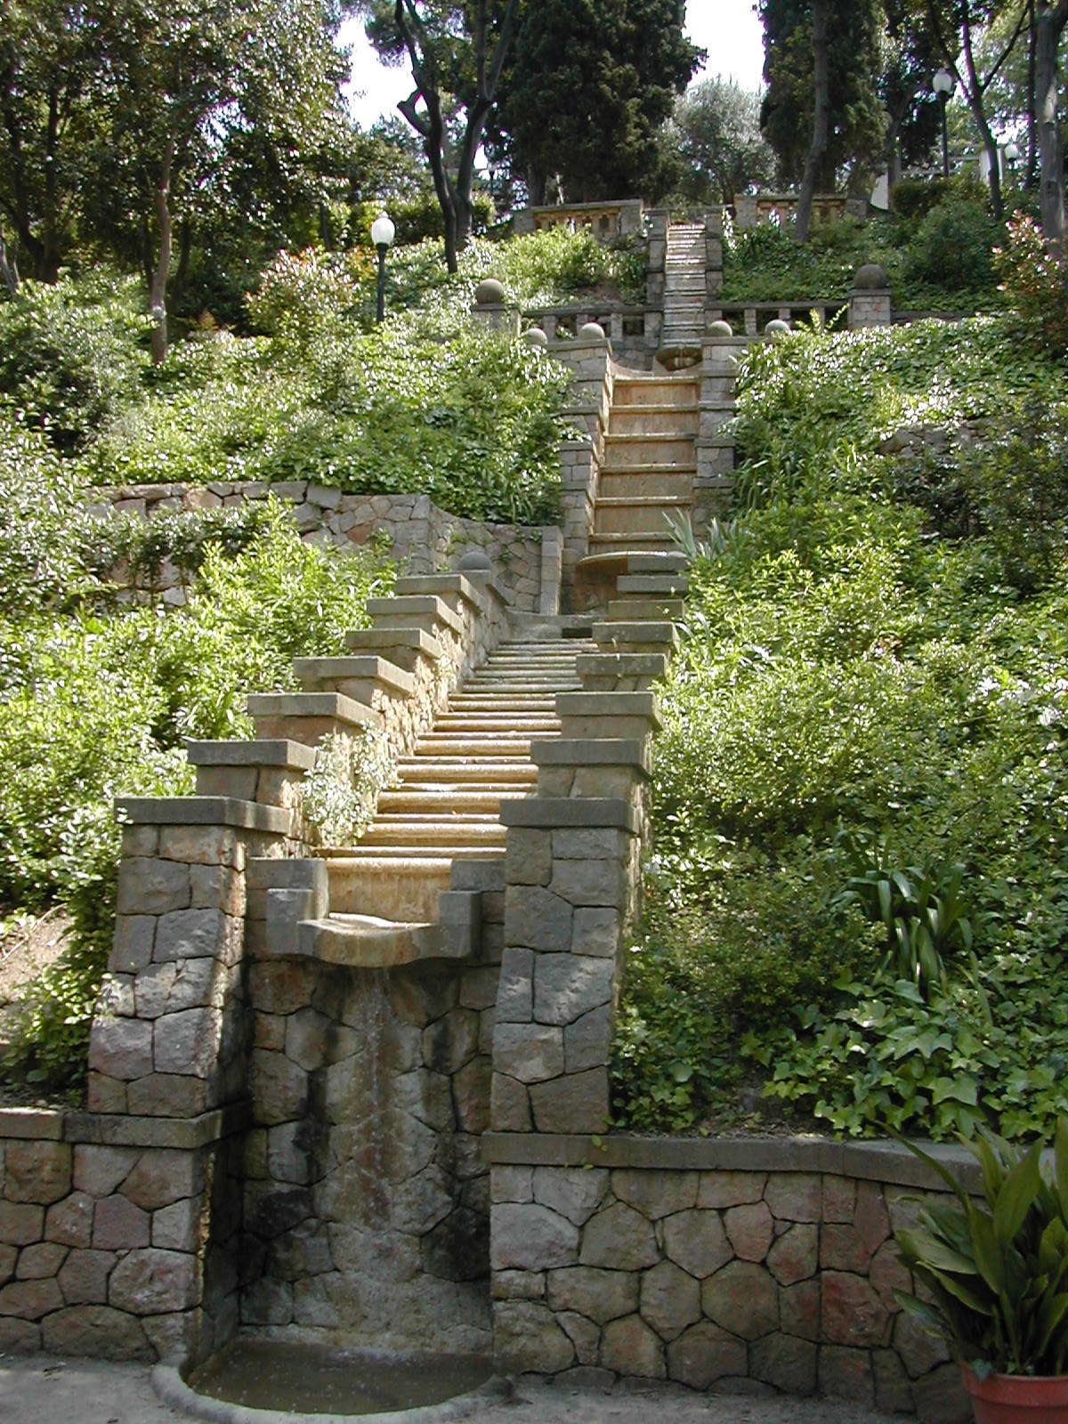
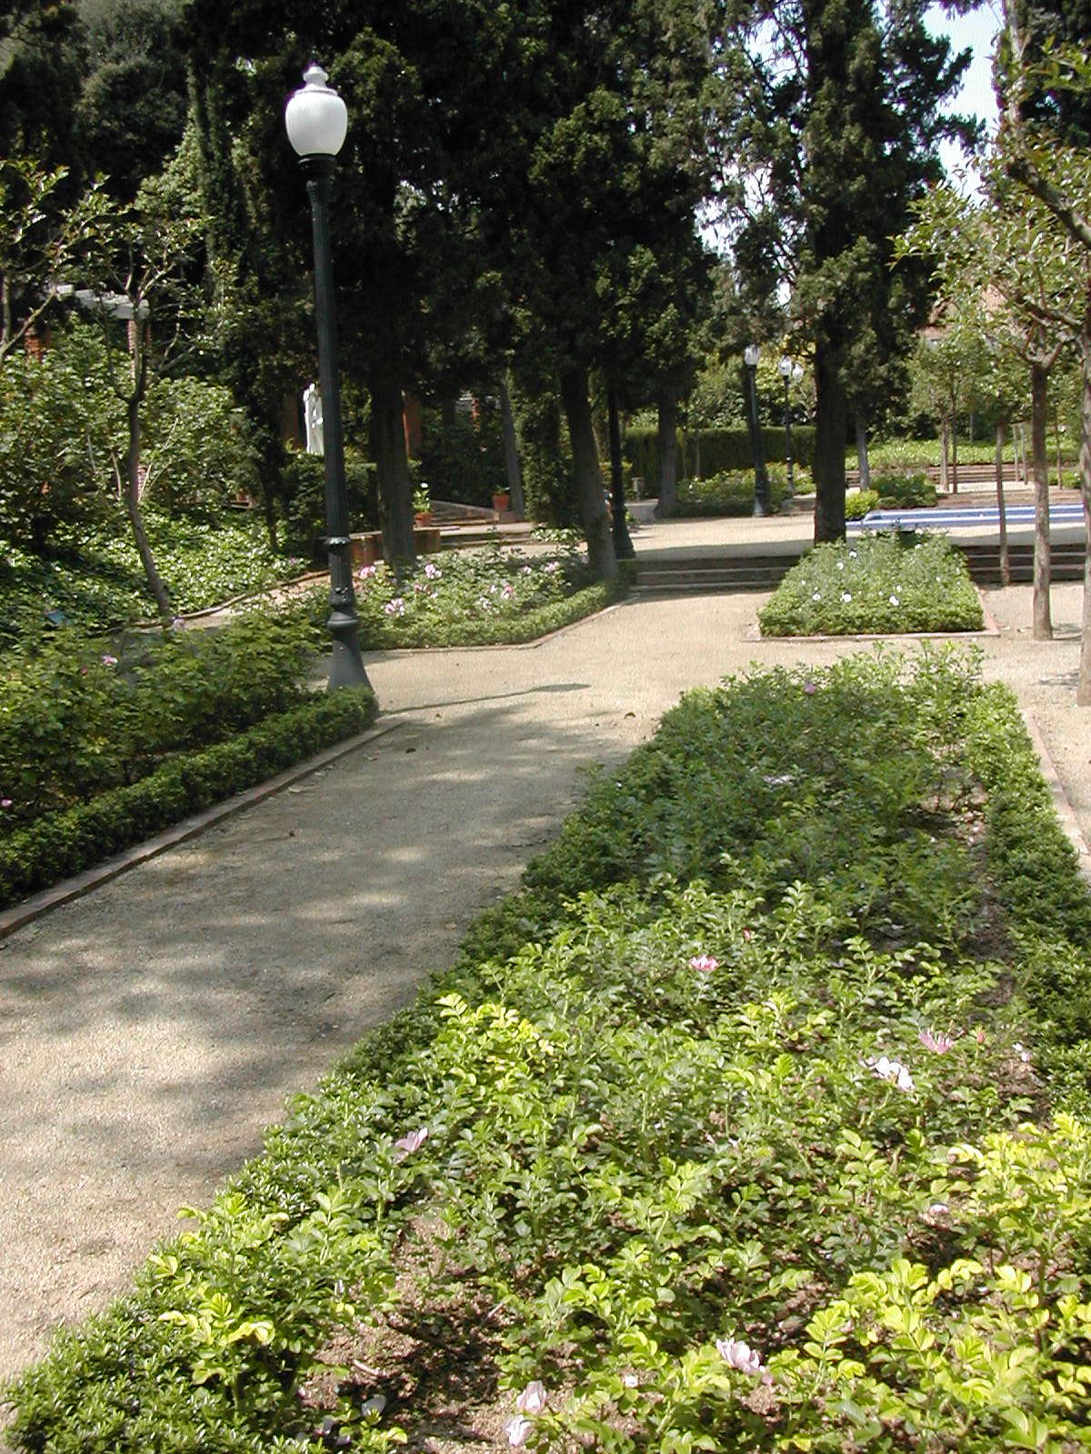
Notes:
Jardins de Laribal

Slide 23
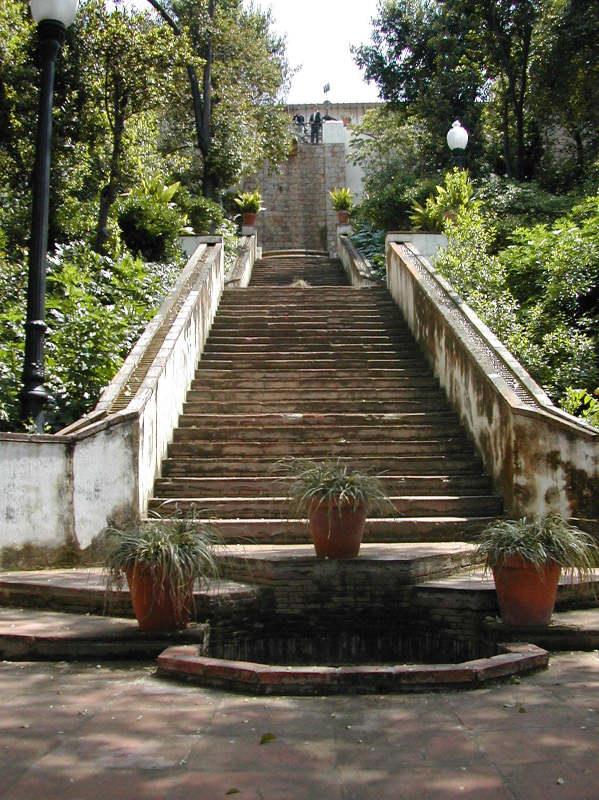
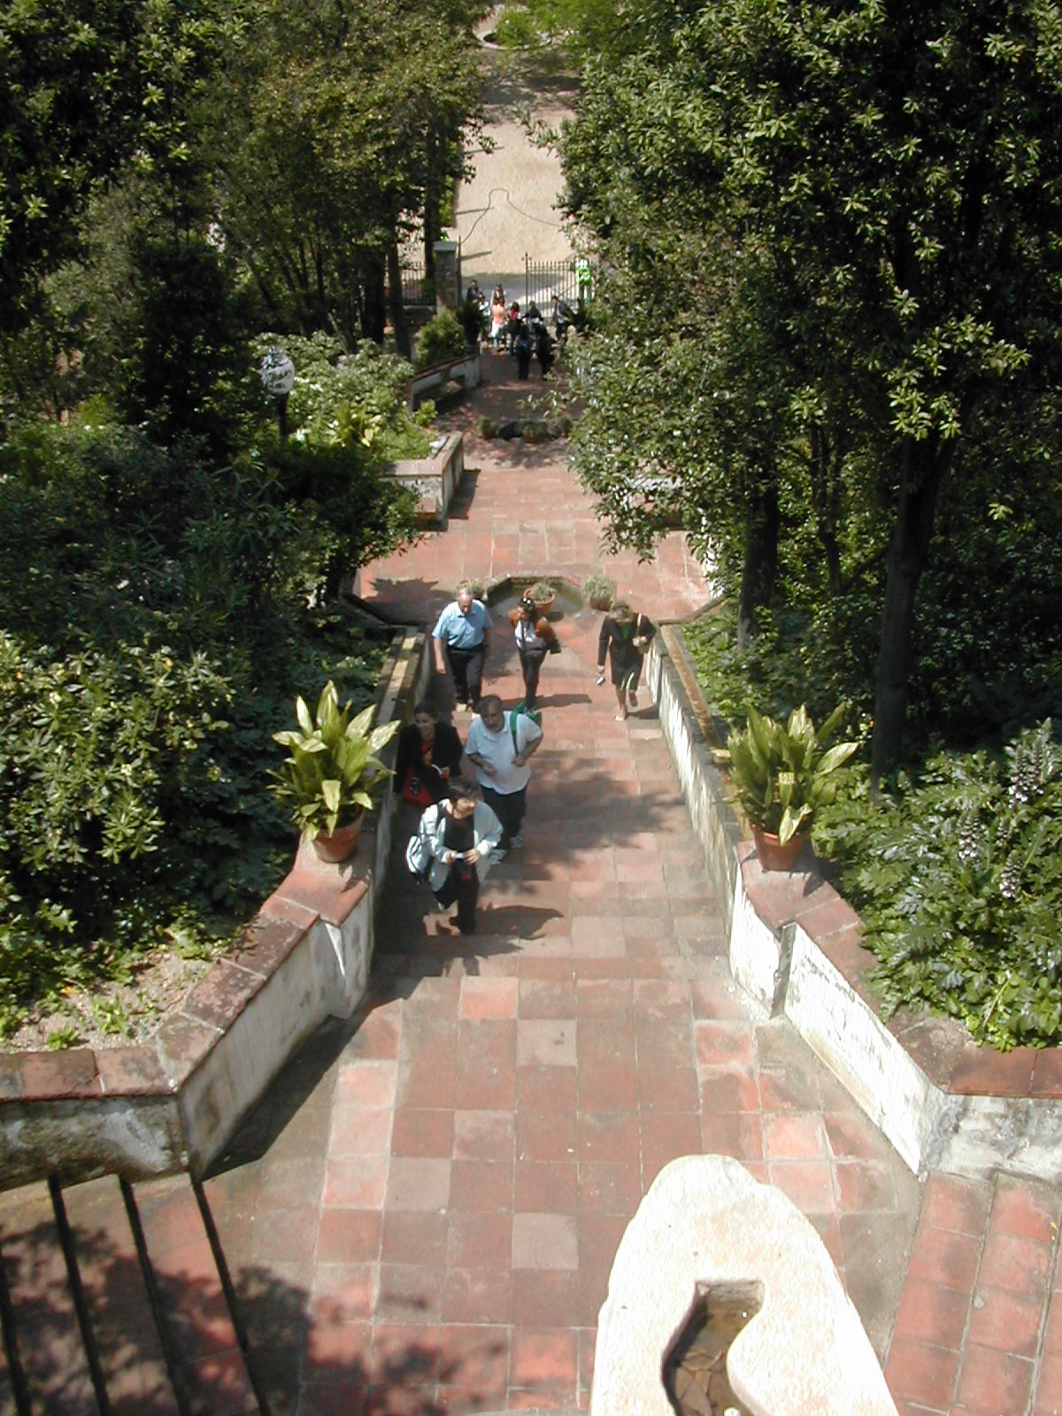
Notes:
Jardins Laribal

Slide 24
Notes:
Jardins de Laribal

Slide 25
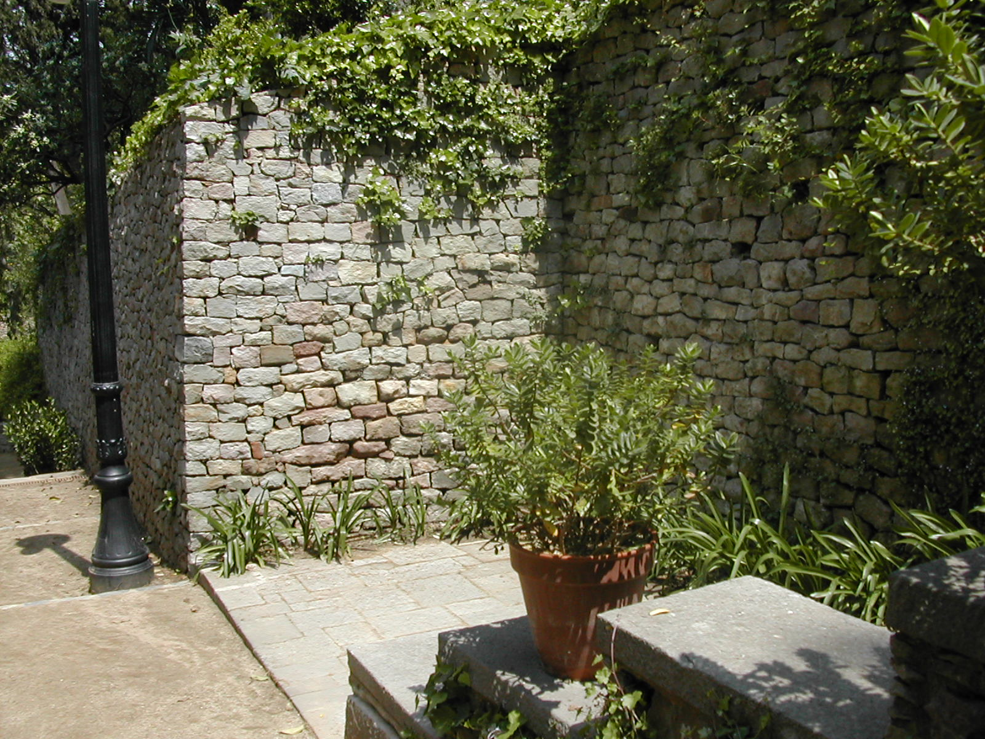
Notes:
Jardins Laribal

Slide 26
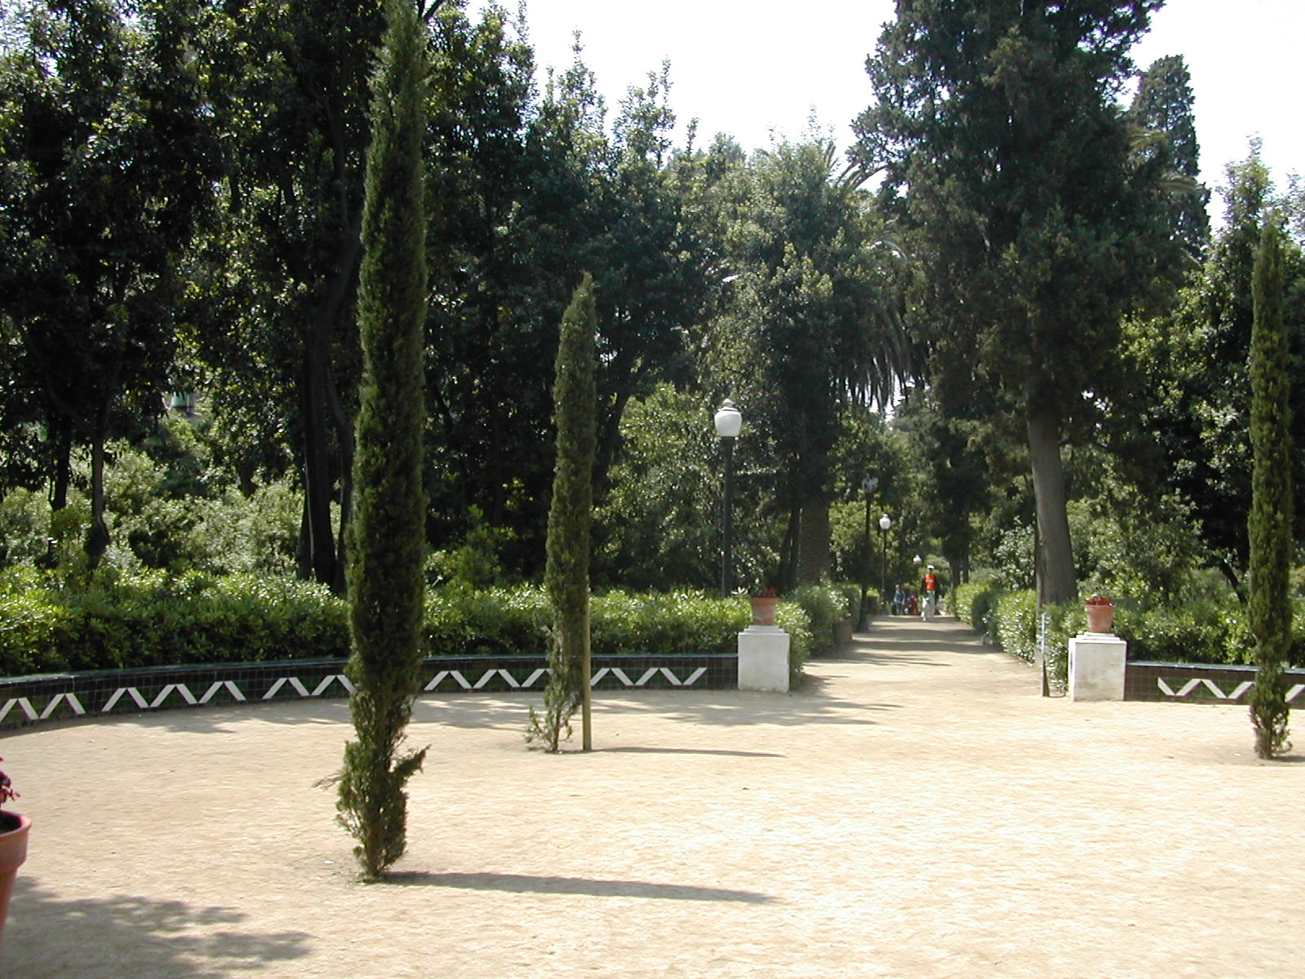
Notes:
Jardins Laribal

Slide 27
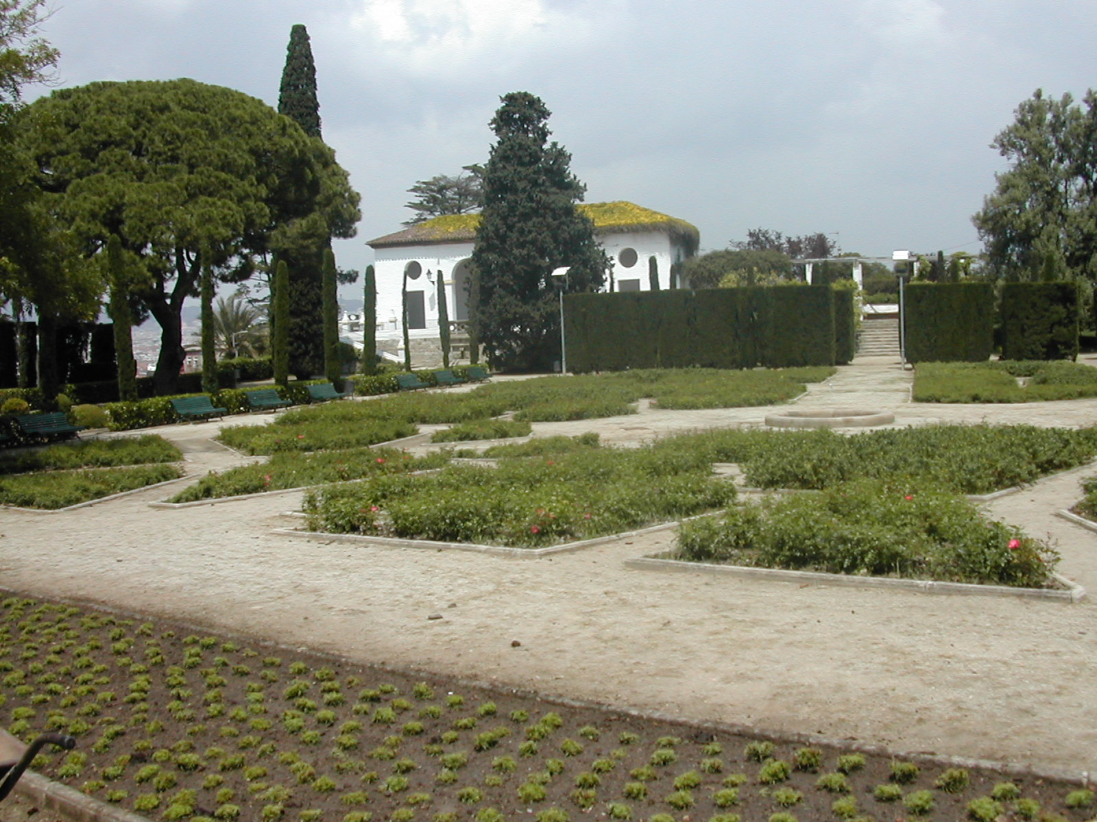
Notes:
Jardins Laribal.-Teatre Grec

Slide 28
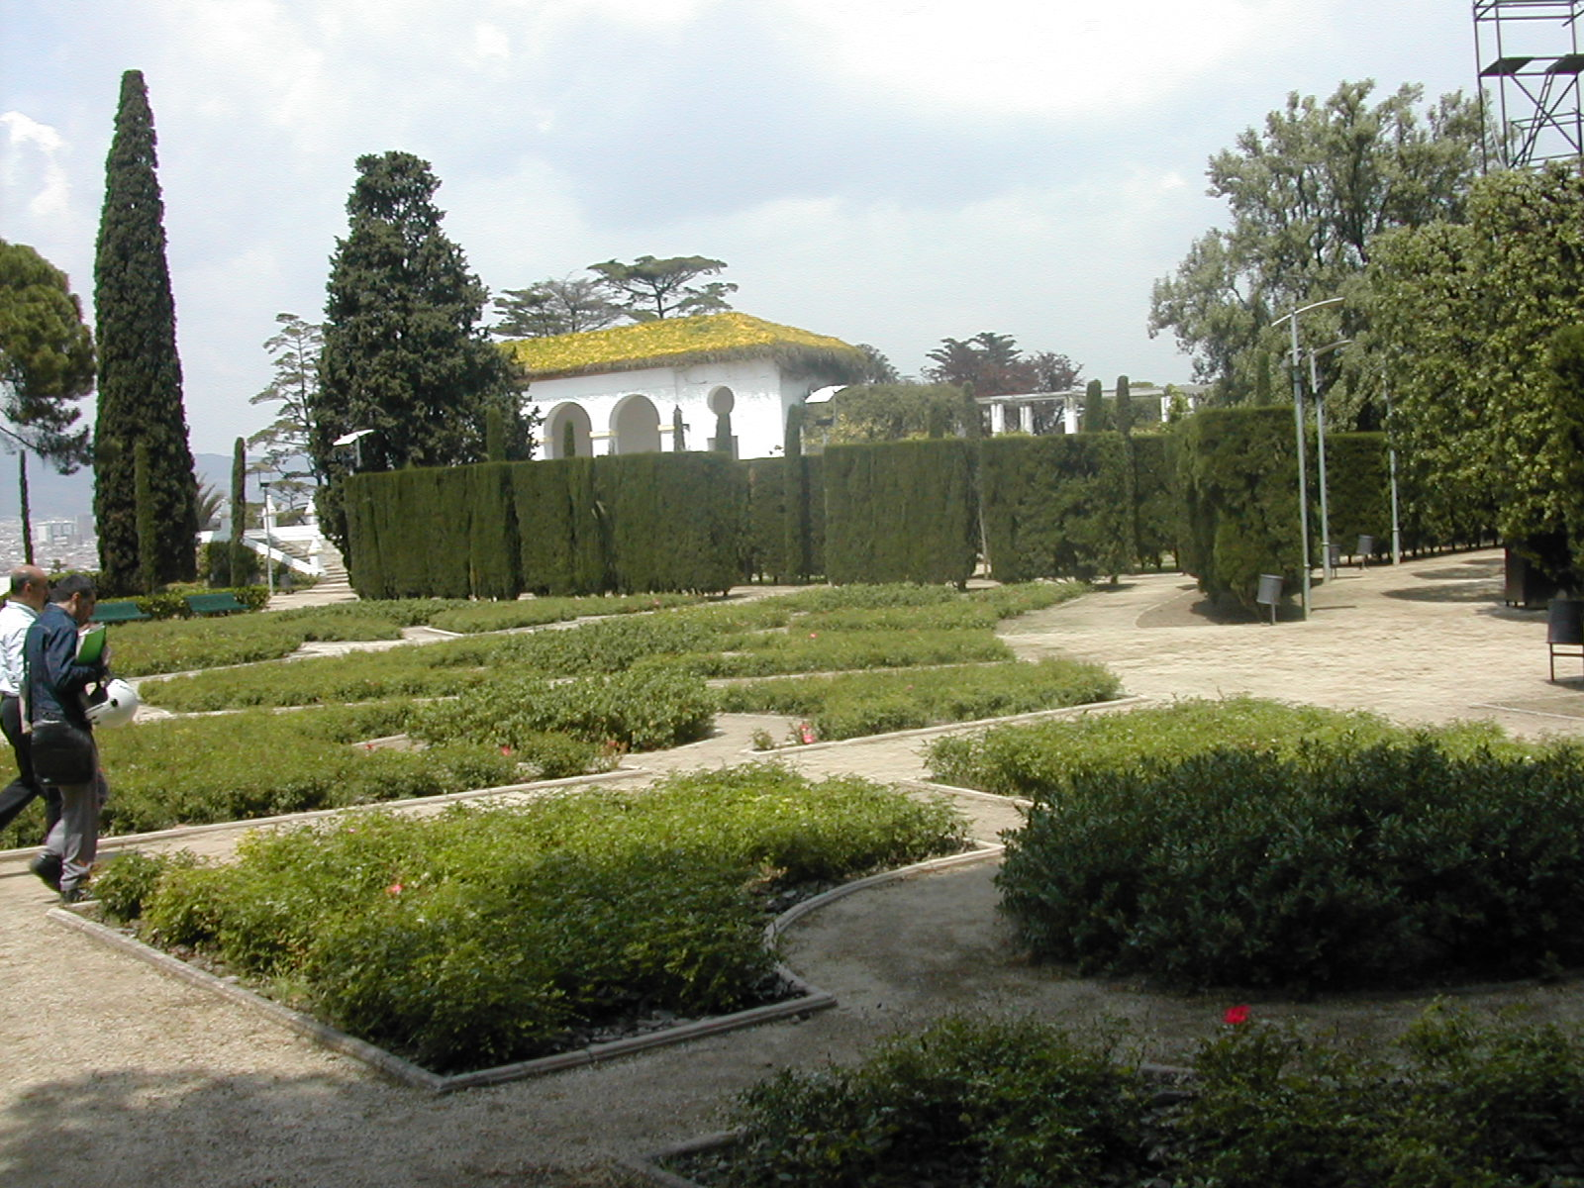
Notes:
Jardins Laribal.-Teatre Grec

Slide 29
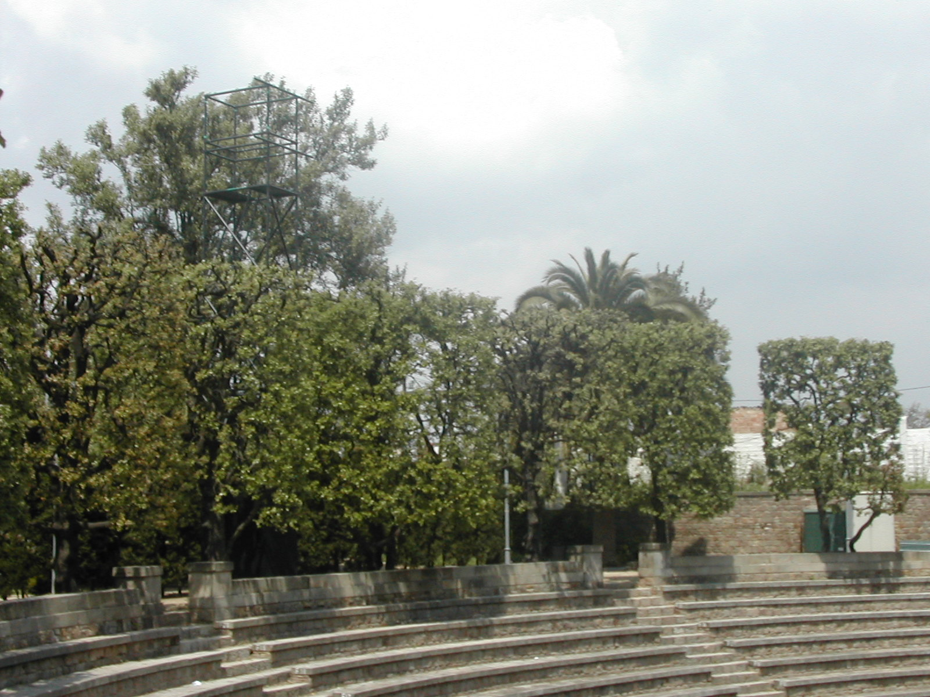
Notes:
Jardins Laribal.-Teatre Grec

Slide 30
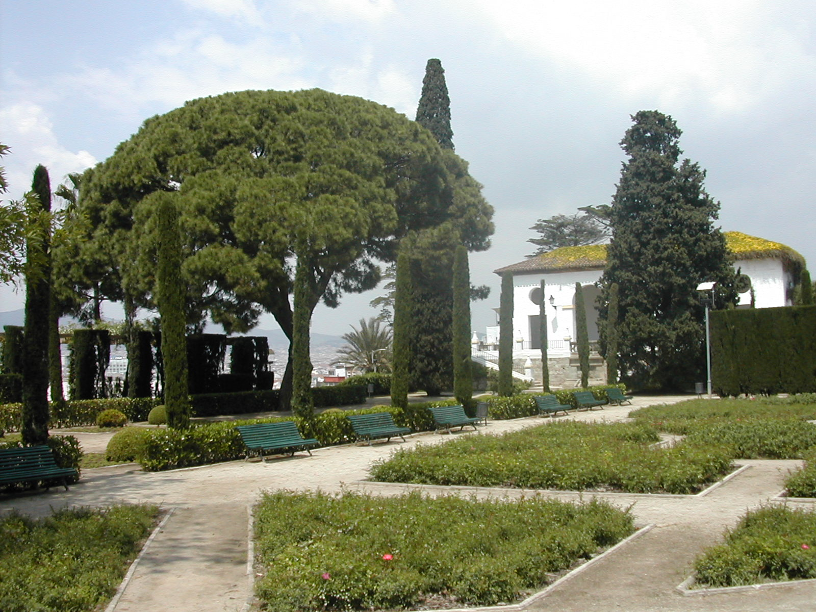
Notes:
Jardins Laribal.-Teatre Grec

Slide 31
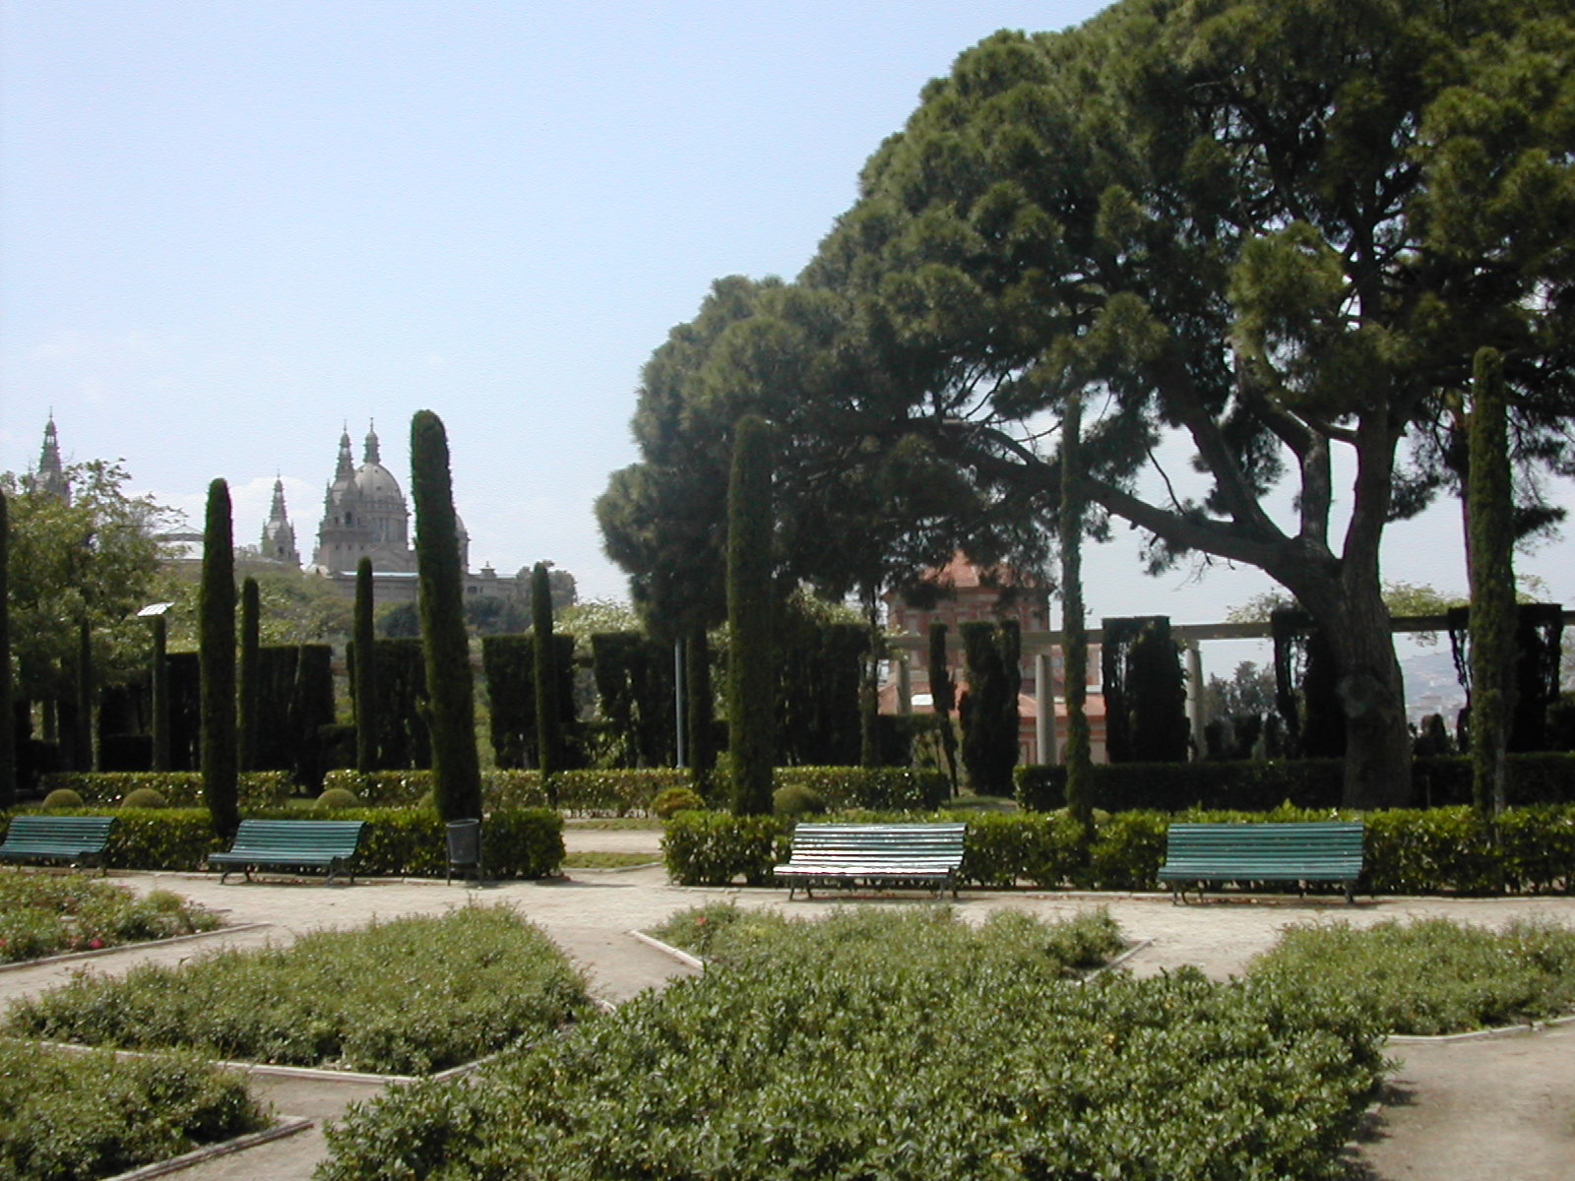
Notes:
Jardins Laribal.-Teatre Grec

Slide 32
Jardines del Laberinto de Horta
Posiblemente es el parque más bello de Barcelona.
Sus jardines, su estructura y su arquitectura lo convierten en el lugar ideal para perderse
El Parque del Laberinto está dispuesto en tres niveles, más bien terrazas escalonadas.
En la parte superior de todo hay una alberca que recoge el agua para el riego.
En la intermedia, están los templetes con cúpulas sostenidas por columnas toscanas.
Y en la inferior está el laberinto, la pieza central de la iconografía del recinto.

Slide 33
El parque ocupa los terrenos de una finca del marqués de Llupià, de Poal y de Alfarràs, un hombre muy ilustrado que encargó la obra al italiano Domenico Bagutti, quien trabajó en ella hasta el 1808.
El jardinero francés Delvalet fue el responsable de las plantaciones y un maestro de obras catalán, Jaume Valls, en supervisó los trabajos
La familia Desvalls mantuvo la propiedad de la finca hasta los años 70, cuando pasó a manos del Ayuntamiento.
Hay una gran variedad de árboles y muchos son catalogados. Se pueden ver encinas (Quercus ilex), eucalipto (Eucalytus globulus) y madroños (Arbutus unedo), entre muchos otros.
.

Slide 34
Destaca el grupo de agapantos (Agapanthus umbellatus), la denominada flor del amor, que con su floración azul llena de color el Jardín Romántico.
En el interior del laberinto hay una estatua de Eros que representa el amor juguetón y despreocupado
Destacan los templetes clásicos y simétricos consagrados a Dánae y Ariadna.
Cabe destacar también el pabellón neoclásico, una construcción elegante y austera de estructura rectangular donde tenían lugar las veladas sociales.
Está presidido, junto con el lavadero, por una escultura de la ninfa Egeria.

Slide 35
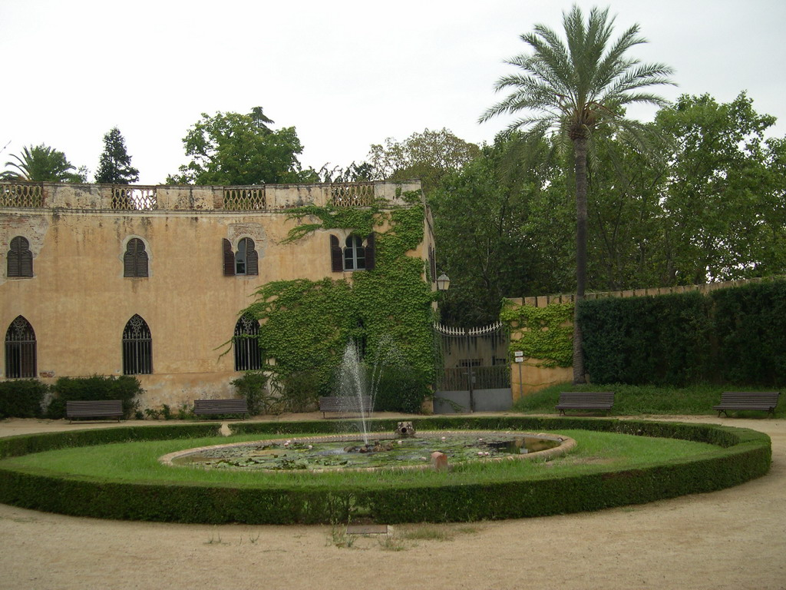
Notes:
Parc Laberinto de Horta

Slide 36
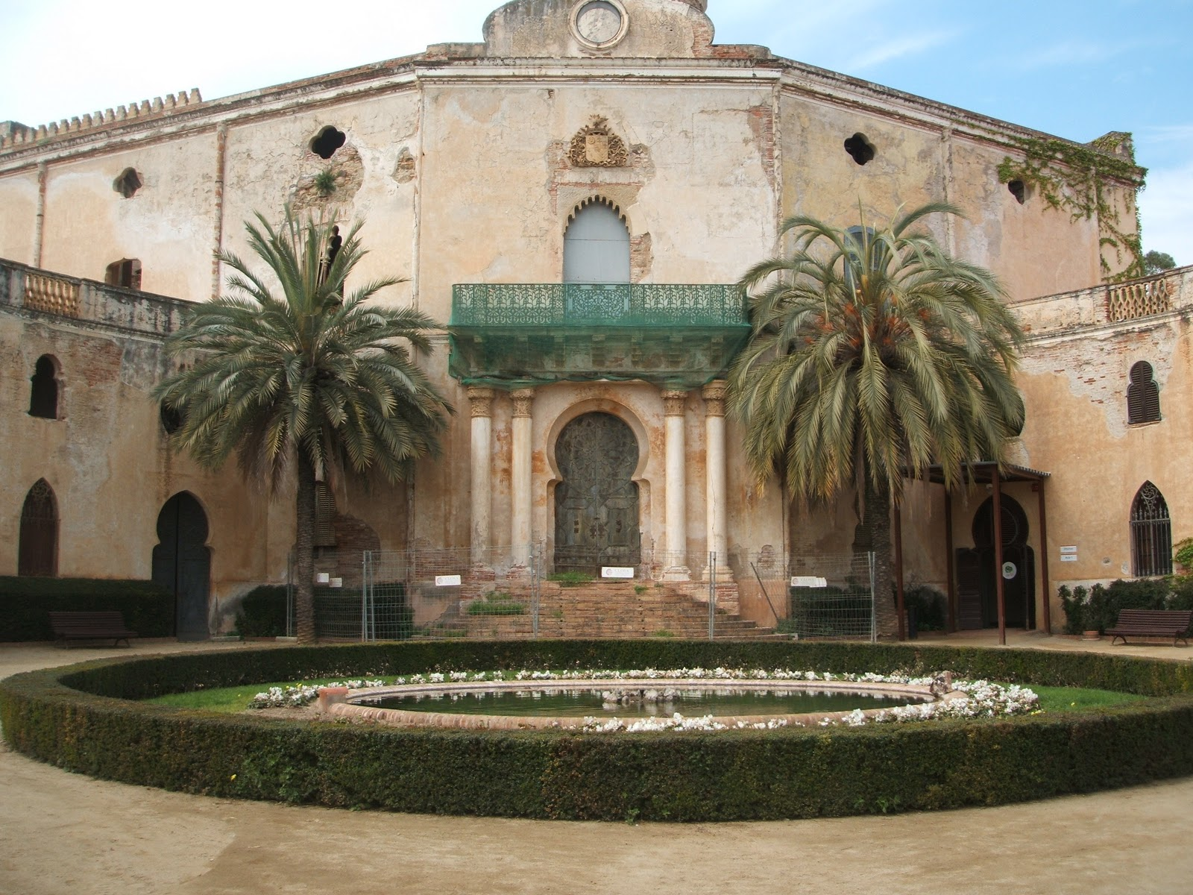
Notes:
Laberinto de Horta

Slide 37
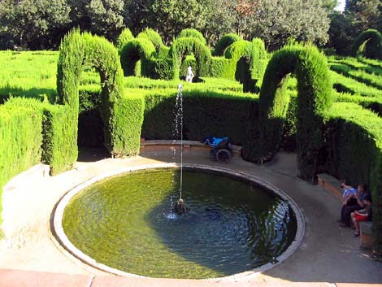
Notes:
Laberinto d´Horta

Slide 38
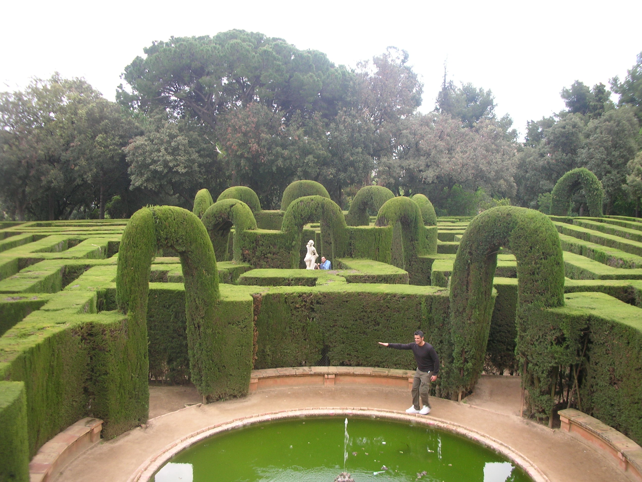
Notes:
Parc del Laberinto de Horta

Slide 39
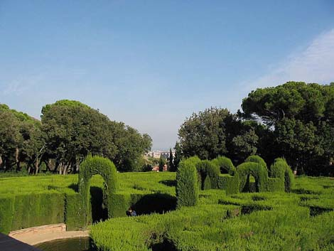
Notes:
Laberinto d´Horta

Slide 40
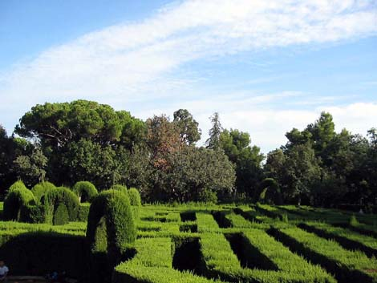
Notes:
Laberinto d´Horta

Slide 41
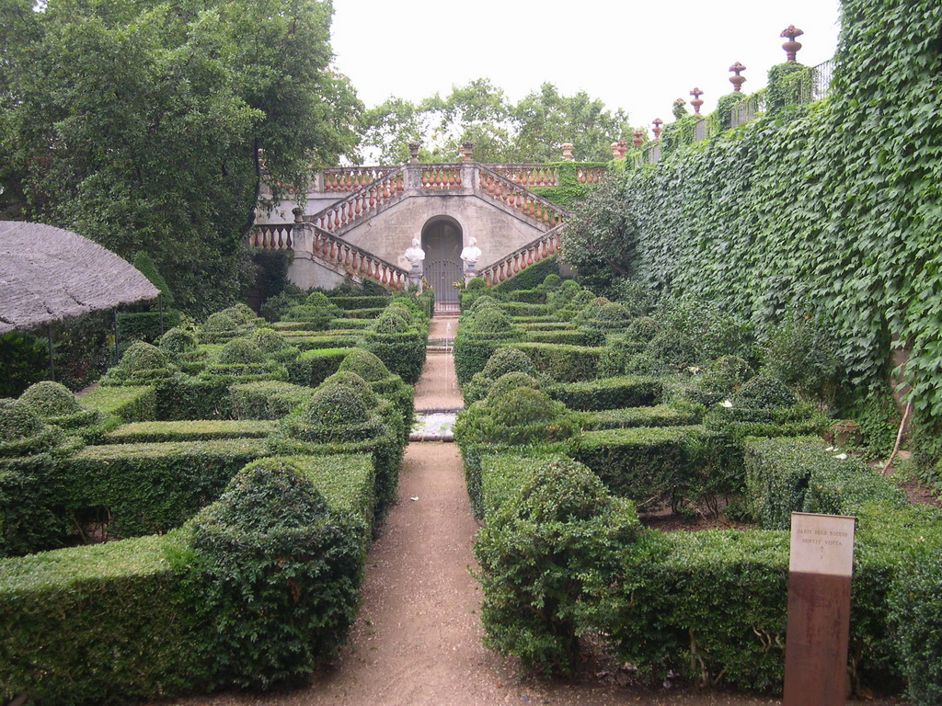
Notes:
Parc Laberinto de Horta.-Jardi del Boixos

Slide 42
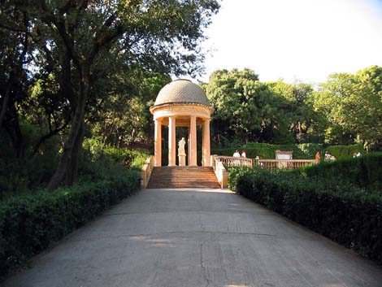
Notes:
Laberinto d´Horta

Slide 43
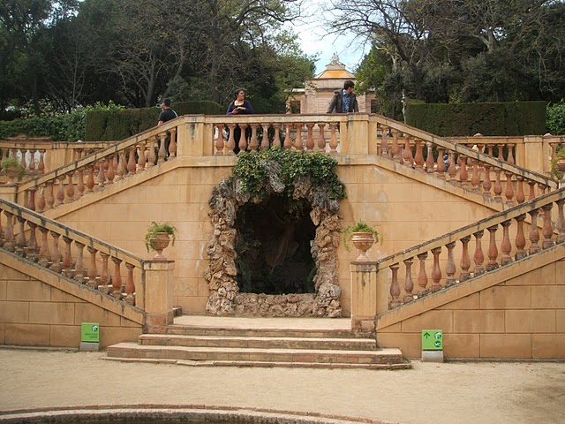
Notes:
Laberinto de Horta

Slide 44
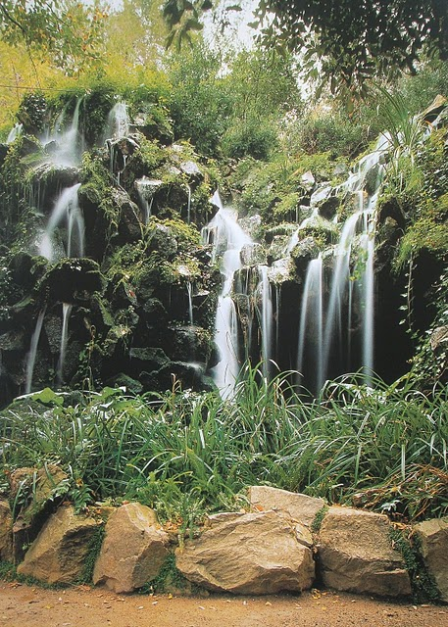
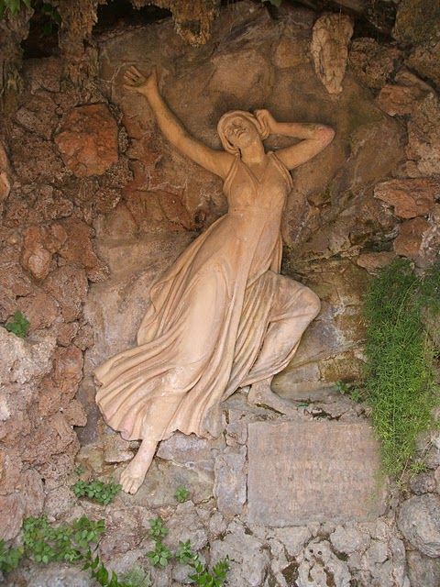
Notes:
Laberinto de Horta.-Cascada y Ninfa Eco

Slide 45
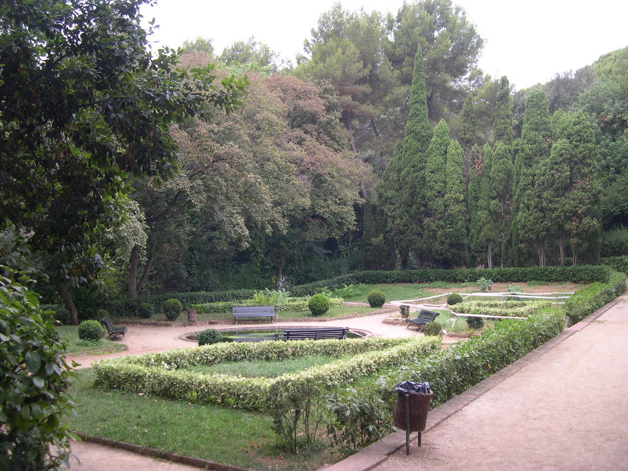
Notes:
Parc Laberinto de Horta

Slide 46
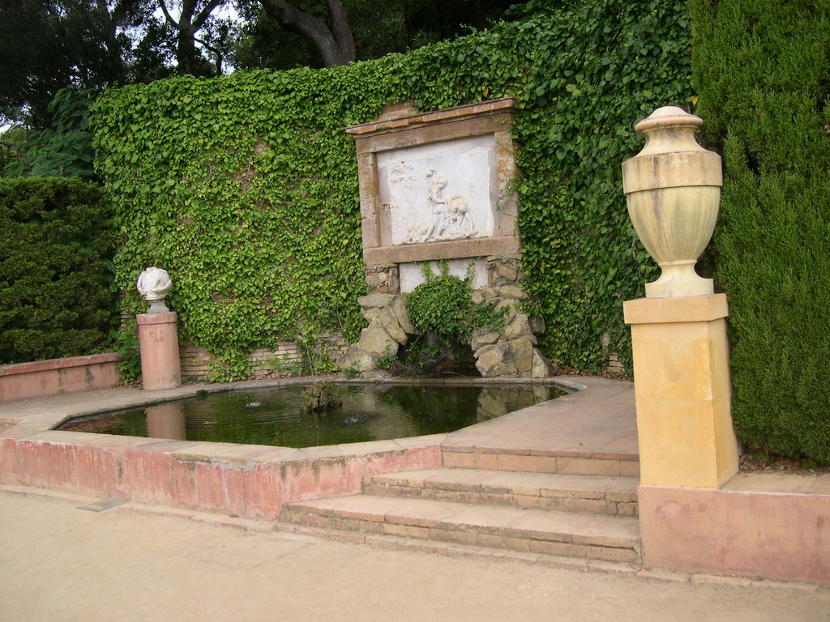
Notes:
Parc Laberinto de Horta

Slide 47
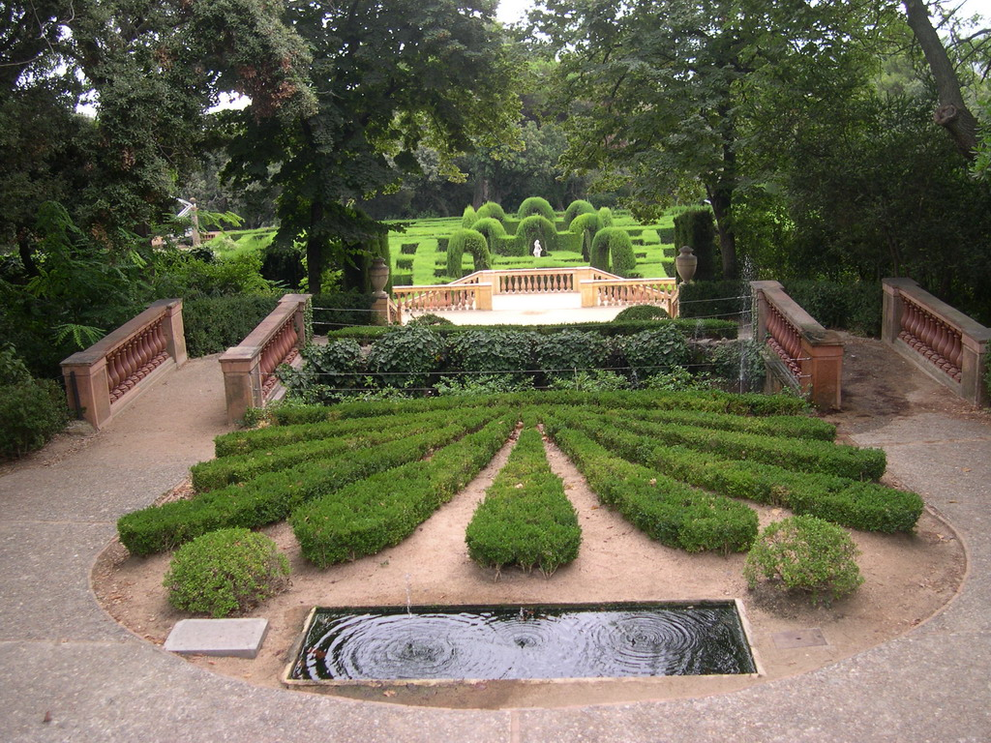
Notes:
Parc del Laberinto de Horta

Slide 48
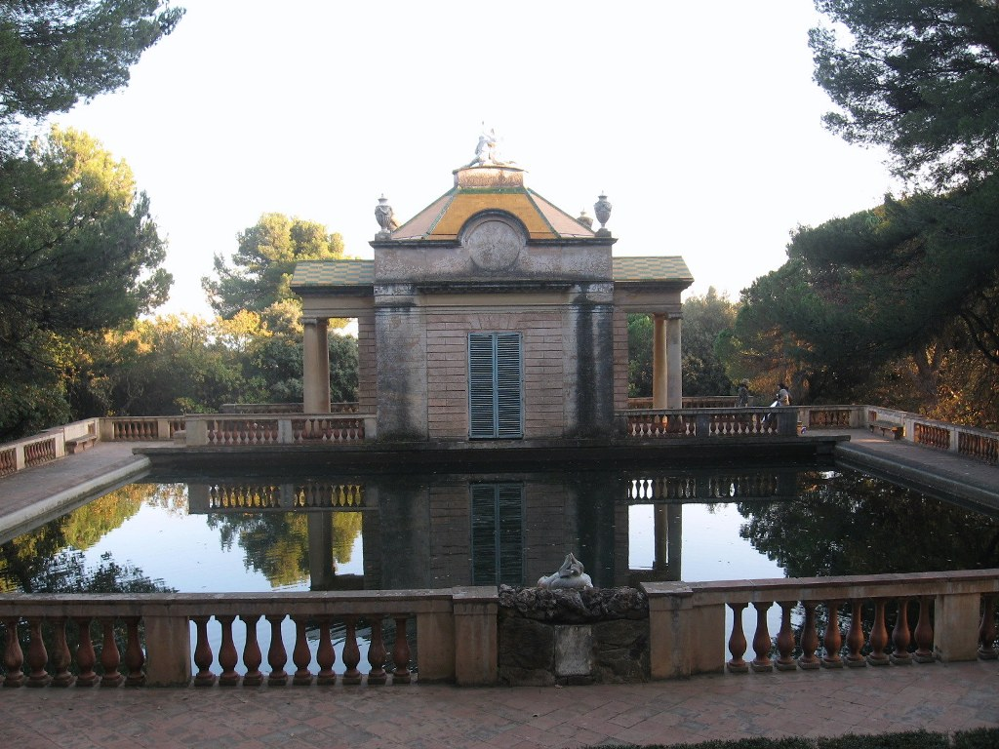
Notes:
Parc del Laberinto de Horta

Slide 49
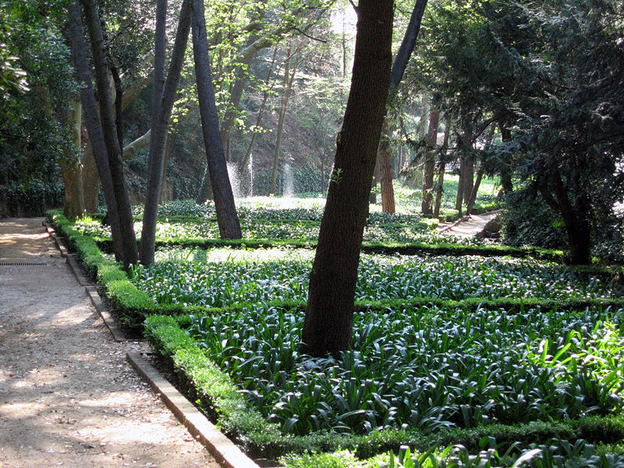
Notes:
Parc del Laberinto de Horta

Slide 50
Jardin Botánico de BCN
El Jardín Botánico de Barcelona de 14 hectáreas de extensión, que se encuentra en Barcelona capital de Cataluña. Se inauguró el 18 de abril de 1999, en el solar de un antiguo vertedero de escombros en el Parque de Montjuic.
El proyecto fue obra del Ayuntamiento de Barcelona.
Anteriormente a la apertura de este jardín botánico existía en la ciudad de Barcelona el que actualmente se conoce como Jardín Botánico Histórico (reabierto al público en octubre de 2003).

Slide 51
Este jardín fue creado el año 1930 por el Dr. Pius Font i Quer, en la "avenida dels Muntanyans" del parque de Montjuic, siendo fácilmente reconocible por presentar los árboles más grandes que se encuentran en la ciudad.
Debido a las obras de acondicionamiento de equipamientos en Montjuic para los Juegos Olímpicos de Barcelona 1992, se tuvieron que abrir nuevos accesos, lo que afectó la estabilidad de los terrenos abruptos del Jardín Botánico Histórico, lo que originó que se debiera de cerrar al público.

Slide 52
.
Con esta situación se originó el que se propusiera la creación de un nuevo jardín botánico para Barcelona, que fuera un centro de estudio y conservación de especímenes, especializado en la flora mediterránea.
De este modo surge el Jardín Botánico de Barcelona.
Las colecciones están enfocadas en plantas de las regiones mediterráneas de todo el mundo, esta es una vegetación vinculada al clima mediterráneo que se caracteriza por un largo verano seco, de inviernos suaves y lluvias en la primavera y el otoño.

Slide 53
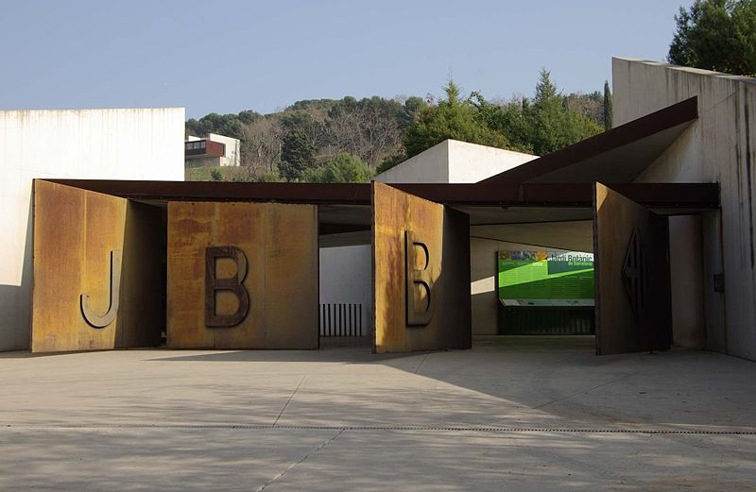
Notes:
BCN.-Jardin Botánico

Slide 54
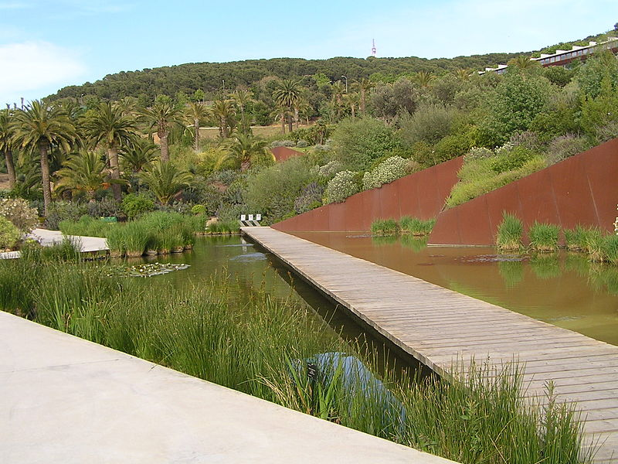
Notes:
BCN.-Jardin Botánico

Slide 55
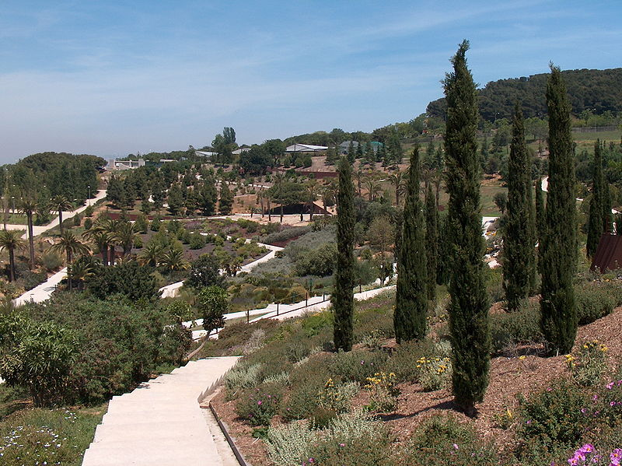
Notes:
BCN.-Jardin Botánico

Slide 56
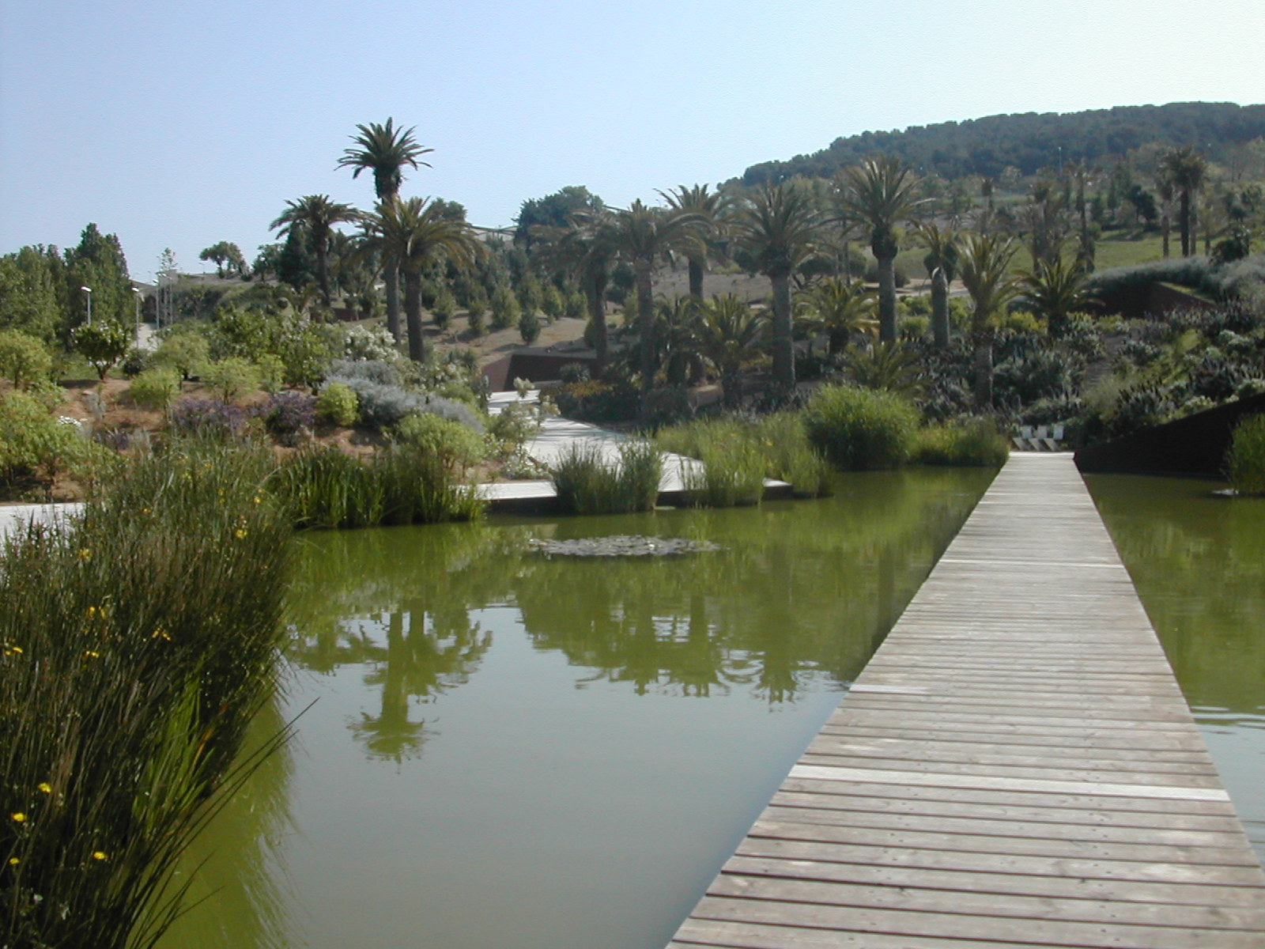
Notes:
Jardi Botanic

Slide 57
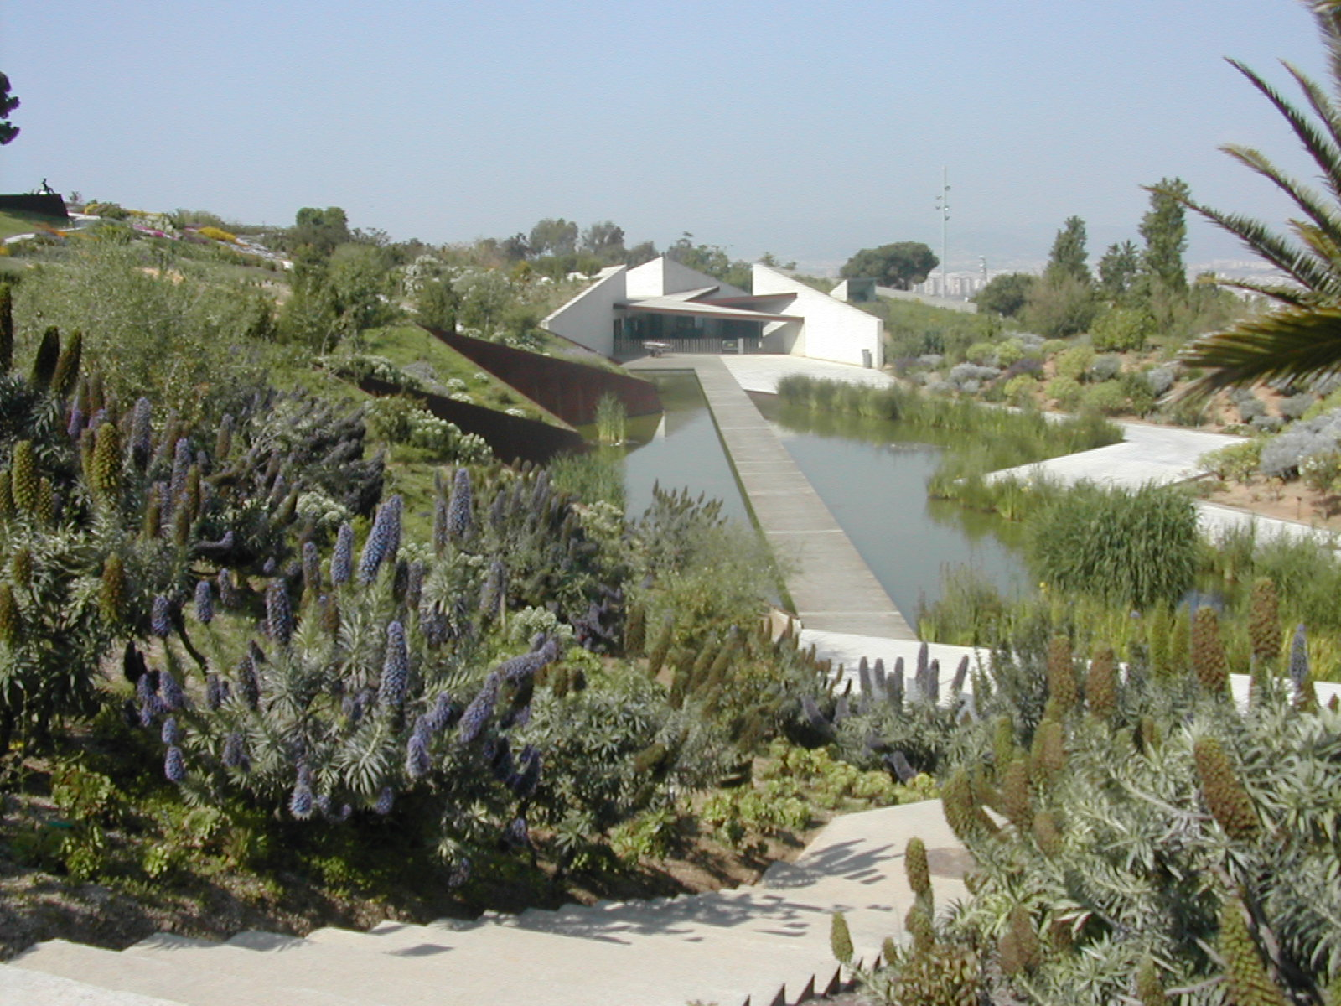
Notes:
Jardi Botanic

Slide 58
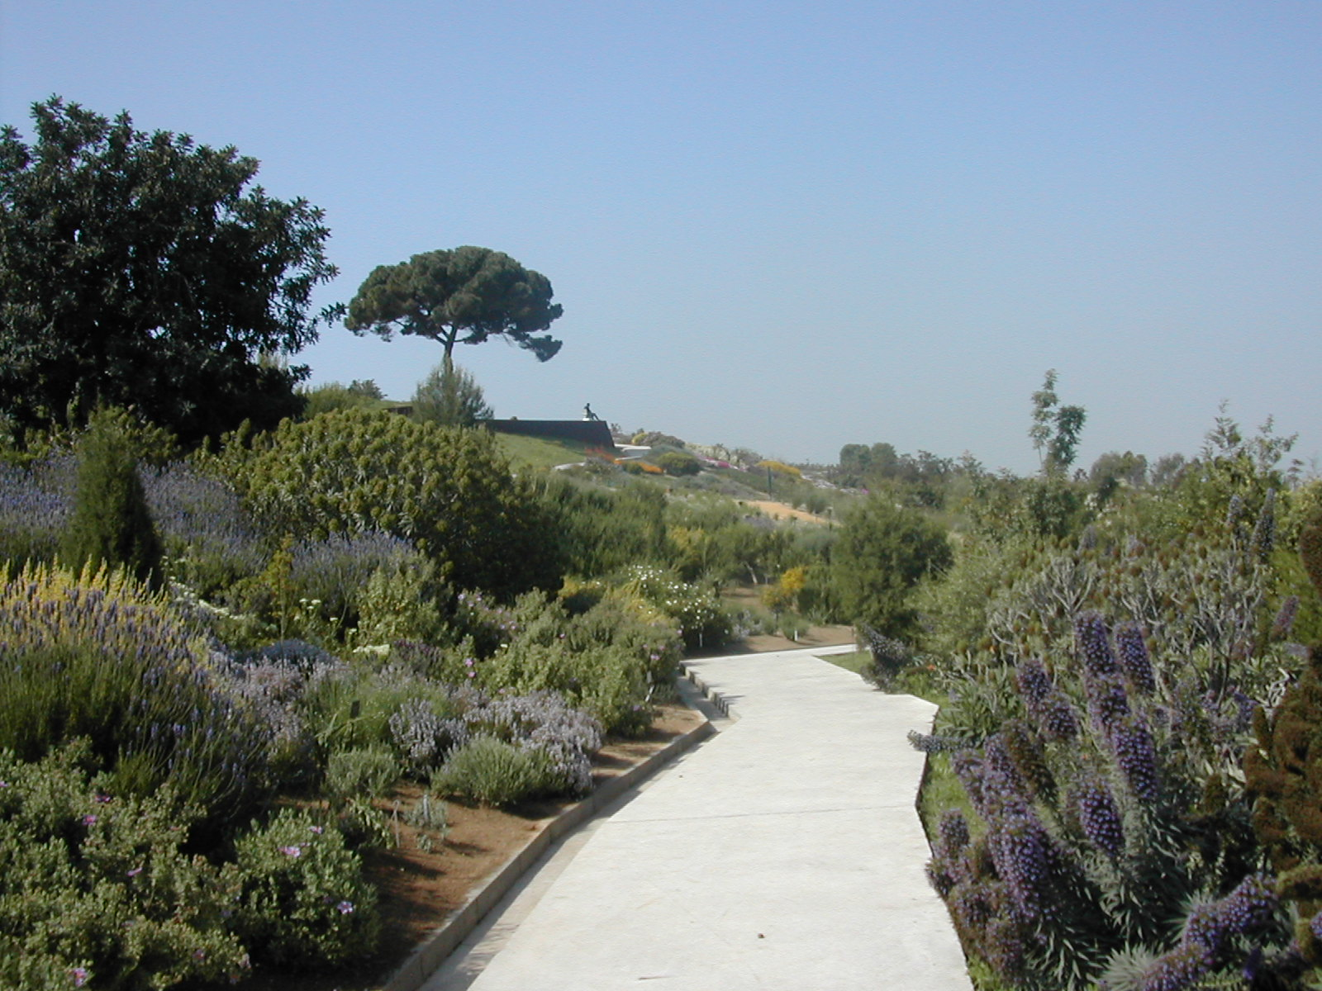
Notes:
Jardi Botanic

Slide 59

Notes:
Jardi Botanic

Slide 60

Notes:
BCN.-Jardin Botánico

Slide 61

Notes:
BCN.-Jardin Botánico.-Mediterranea

Slide 62

Notes:
BCN.-Jardin Botánico.-Australia

Slide 63

Notes:
BCN.-Jardin Botánico.-Surafrica

Slide 64

Notes:
BCN.-Jardin Botánico

Slide 65

Notes:
BCN.-Jardin Botánico.-.Canarias

Slide 66

Notes:
Jardi Botanic.-Gramineas

Slide 67

Notes:
Jardi Botanic.-Stipa tenuissima

Slide 68
Parc Cervantes
Desde que despunta la primavera hasta bien entrado el otoño, un mar de rosas inunda el espacio de cuatro hectáreas situado en un extremo del Parque de Cervantes.. Es la rosaleda, con una excepcional colección de más de 10.000 rosales.
Si empezamos la visita desde la ronda de Dalt, lo primero que encontramos es una gran pérgola semicircular llena a rebosar de rosales trepadores de 233 variedades diferentes.. Este es un lugar sombreado, con bancos para sentarse y contemplar no sólo la rosaleda, sino también una magnífica vista de Barcelona.

Slide 69
Los parterres de la Rosaleda de Cervantes son ordenados, rodeados de un césped que personaliza los rosales y facilita la aproximación.
Pequeñas arcadas de troncos adornadas con rosales trepadores nos invitan a entrar y, de una manera muy sutil, nos indican que en este jardín el paseo no se debe hacer solamente por caminos de tierra-que también los hay, delicados y muy bien delimitados-, sino sobre todo por los caminos de césped, que son los que nos permiten intimar con las rosas.
Desde el año 2001 la Rosaleda de Cervantes acoge a principios de mayo el Concurso Internacional de Rosas Nuevas de Barcelona.

Slide 70

Notes:
Parc Cervantes

Slide 71

Notes:
Parc Cervantes

Slide 72

Notes:
Parc Cervantes

Slide 73

Notes:
Parc Cervantes

Slide 74

Notes:
Parc Cervantes

Slide 75

Notes:
Parc Cervantes

Slide 76

Notes:
Parc Cervantes

Slide 77

Notes:
Parc Cervantes

Slide 78

Notes:
Parc Cervantes

Slide 79

Notes:
Parc Cervantes

Slide 80

Notes:
Parc Cervantes

Slide 81

Notes:
Parc Cervantes

Slide 82

Notes:
Parc Cervantes

Slide 83

Notes:
Parc Cervantes

Slide 84

Notes:
Parc Cervantes

Slide 85

Notes:
Parc Cervantes

Slide 86

Notes:
Parc Cervantes.-Centranthus ruber

Slide 87

Notes:
Parc Cervantes

Slide 88

Notes:
Parc Cervantes

Slide 89

Notes:
Parc Cervantes

Slide 90

Notes:
Parc Cervantes

Slide 91

Notes:
Parc Cervantes

Slide 92

Notes:
Parc Cervantes

Slide 93

Notes:
Parc Cervantes

Slide 94

Notes:
Parc Cervantes

Slide 95

Notes:
Parc Cervantes

Slide 96

Notes:
Parc Cervantes

Slide 97

Notes:
Parc Cervantes

Slide 98

Notes:
Parc Cervantes

Slide 99

Notes:
Parc Cervantes

Slide 100

Notes:
Parc Cervantes

Slide 101

Notes:
Parc Cervantes

Slide 102

Notes:
Parc Cervantes

Slide 103

Notes:
Parc Cervantes

Slide 104

Notes:
Parc Cervantes.-Iris y Centranthus

Slide 105

Notes:
Parc Cervantes.-Hebe speciosa

Slide 106

Notes:
Parc Cervantes.-Geranium

Slide 107

Notes:
Parc Cervantes.-Geranium

Slide 108

Notes:
Parc Cervantes .-Iris

Slide 109

Notes:
Parc Cervantes .-Iris

Slide 110

Notes:
Parc Cervantes.-Iris

Slide 111

Notes:
Parc Cervantes

Slide 112

Notes:
Parc Cervantes

Slide 113

Notes:
Parc Cervantes.-Rosers de concurs

Slide 114

Notes:
Parc Cervantes.-Trepadors de concurs

Slide 115

Notes:
Parc Cervantes.-Pergola

